Slide 1

第五章：数据库的保护
学习目的和要求
  数据库保护概况
  数据库安全性
  数据库完整性
  故障恢复
  并发控制

Slide 2
一、数据库保护概况
1.数据库破坏类型
数据库系统的安全保护措施是否有效是数据库系统主要的性能指标之一。
无意损坏
心怀不满的专业人员
天窗
物理损坏
火灾、水灾等
数据库
非法访问
黑客
工业间谍
数据复制
非法访问
蓄意破坏者

Slide 3
一、数据库保护概况
1.数据库破坏类型
  非法用户：未经授权而恶意访问、修改甚至破坏数据库的用
  户，包括越权访问的用户。
  各种故障：各种硬件故障、软件系统与应用软件的错误、用
  户失误等不可避免，这些故障轻的会导致运行事务的非正常
  结束，影响数据的正确性，严重的会破坏数据库，使数据库
  中的数据部分或全部丢失。
  非法数据：指那些不符合规定或不符合语义要求的无效数据，
  一般由用户的误操作产生。
  多用户并发访问：多个用户同时存取同一个数据而产生冲突
  的情况。

Slide 4
一、数据库保护概况
2.DBMS对数据库的保护措施
  针对非法用户——采用权限机制保护数据的安全：只允许
  经过授权的有合法权限的用户存取所允许的数据。
  针对各种故障——提供故障恢复（recovery)能力：保证
  在故障排除后，能将数据从错误状态恢复到一致状态。
  针对非法数据——利用完整性约束机制防止非法数据进
  入数据库：保证数据库中的数据都是合法的。
  针对多用户并发访问—提供并发控制机制：控制多个用户
  对并发访问的顺利执行。

Slide 5
一、数据库保护概况
数据独立性
并发控制
故障恢复
安全性
完整性
DBMS系统的基本功能
数据库系统中的数据由DBMS统一管理与控制，为保证数据库中数据的安全、完整和正确有效，要求DBMS对数据库实施保护，使其免受某些因素对其中数据造成的破坏。
DBMS为了实施对其数据库的保护提供了比较完善的保护措施。这些措施包括：安全性、完整性、故障恢复和并发控制。也是数据库管理员和数据库开发人员为更好地管理、维护和开发数据库系统所必须掌握的数据库知识。
Notes:
尽管DBMS实现了这4个功能，有些功能的使用基本上不用用户操心，如并发控制功能，但大部分情况下，为发挥DBMS对数据库的保护作用，需要用户进行某些定义和参与工作。

Slide 6
二、数据库的安全性
1.数据库的安全性概况
定义：数据库的安全性（Security)是指保护数据库，防止不合法的使用，以免数据的泄密、更改或破坏。
非法使用数据库的情况
编写合法程序绕过DBMS及其授权机制
直接或编写应用程序执行非授权操作
通过多次合法查询数据库从中推导出一些保密数据
例：某数据库应用系统禁止查询单个人的工资，但允许查询任意一组人的平均工资。用户甲想了解张三的工资，于是他：
首先查询包括张三在内的一组人的平均工资；
然后查用自己替换张三后这组人的平均工资；
从而反推出张三的工资。

Slide 7
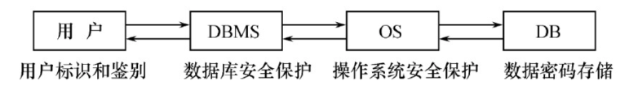
二、数据库的安全性
1.数据库的安全性概况
计算机系统的安全模型
DBMS与OS在安全上的关系
除了OS的安全屏障外，DBMS为加强其安全性，亦应建立有自己的安全体系；
由于DBMS建立在OS之上，要求OS提供承诺，即：不允许用户绕过DBMS安全体系而直接访问DB；
正是因为DBMS和OS有各自独立的安全体系，因此OS的用户要想访问DBMS，必须由DBA设置成DBMS的用户。

Slide 8
二、数据库的安全性
2.数据库的安全性控制
（1）数据库安全控制的常用方法
用户标识和鉴定：通过用户名、密码或人体特征对用户身份鉴别。
访问控制：用户对某一数据对象的操作权力称为权限，定义存取权限称为授权。
视图：为不同用户定义不同的视图，限制数据对象的范围。
统计数据库：只允许用户查询聚集类型的信息（如合计、均值等），不允许查询单个记录信息。
数据库审计：数据库审计不仅包括记录数据操作，还涵盖了用户活动监控、数据库结构变更、特权操作、合规性检查、安全事件监控等方面。
（2）访问控制机制组成
定义用户权限：可通过自主授权访问控制和强制授权访问控制。
合法权限检查：确保用户在访问数据库资源时，拥有合法的权限，并符合系统的安全策略

Slide 9
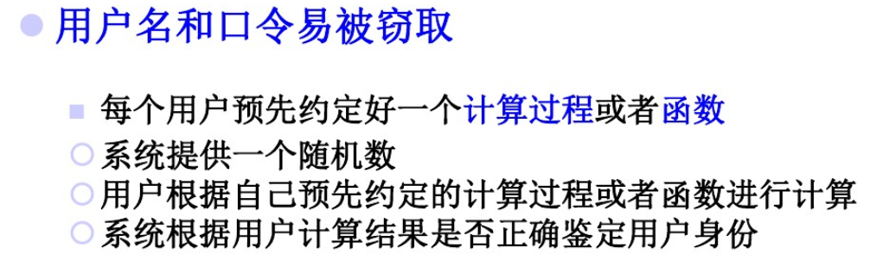
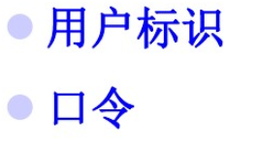
二、数据库的安全性
2.数据库的安全性控制
--系统提供的最外层的安全保护措施
（1）用户标识与鉴别
系统提供一定的方式让用户标识自己的名字或身份；
系统内部记录着所有合法用户的标识；
每次用户要求进入系统时，由系统核对用户身份标识；通过鉴定后才提供使用权。

Slide 10
二、数据库的安全性
2.数据库的安全性控制
（2）存取控制
定义用户权限
合法权限检查
用户权限定义和合法权检查机制一起组成了DBMS的安全子系统
常用存取控制方法
自主存取控制（Discretionary Access Control，简称DAC）：用户对不同的数据对象有不同的存取权限，不同用户对同一对象有不同权限。
强制存取控制（Mandatory Access Control，简称MAC）：每一数据对象标以一定密级，每一用户对应某一级别的许可证，只有合法许可证的用户才可以存取某一对象。

Slide 11
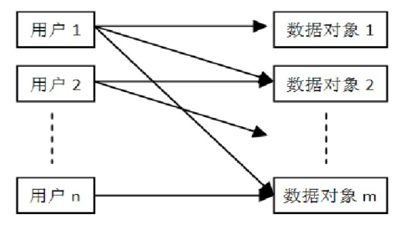
二、数据库的安全性
2.数据库的安全性控制
（3）自主存取控制（DAC）
存取权限由两个要素组成：
数据对象
操作类型
通过SQL的GRANT和REVOKE语句来实现
授权：GRANT <权限> on <列表名> To <授权者>[,<授权者>]
[WITH GRANT OPTION]
<权限>::=ALL PRIVILAGES | <操作>,[<操作>]
<操作>::=SELECT | INSERT | DELETE | UPDATE [(<列表名>)]
<列表名>::=<列名>[,<列名>]
<授权者>::=PUBLIC | <用户>

Slide 12
二、数据库的安全性
2.数据库的安全性控制
（3）自主存取控制（DAC）
发出GRANT：
接受权限的用户：
DBA
数据库对象创建者（即DBO）
拥有该权限的用户
一个或多个具体用户
PUBLIC（全体用户）
WITH GRANT OPTION子句：
例1：把Student表的查询权限授给用户U1
指定：可以再授予
没有指定：不能传播
GRANT SELECT ON TABLE Student To U1

Slide 13
二、数据库的安全性
2.数据库的安全性控制
（3）自主存取控制（DAC）
例2：把对Student表和Course表的全部权限授予用户U2和U3
GRANT ALL PRIVILIGES ON Student,Course To U2,U3
例3：把对表SC的查询权限授予所有用户
GRANT SELECT ON TABLE SC To PUBLIC
例4：把查询Student表和修改学生学号的权限授予用户U4
GRANT SELECT,UPDATE(Sno) ON TABLE Student To U4

Slide 14
二、数据库的安全性
2.数据库的安全性控制
（3）自主存取控制（DAC）
授予的权限可以由DBA或其他授权者用REVOKE语句收回
撤权：REVOKE <权限> [,<权限>]
on <表名>
FROM <用户>[,<用户>]
例5：把用户U4修改学生学号的权限撤回
REVOKE UPDATE(Sno) ON TABLE Student FROM U4

Slide 15
二、数据库的安全性
2.数据库的安全性控制
（3）自主存取控制（DAC）
SQL的灵活授权机制小结：
DBA：拥有所有对象的所有权限
--可以将不同的权限授予不同的用户
用户：拥有自己建立的对象的全部操作权限
--可以将自己的建立的对象的操作权限授予其他用户
被授权的用户
--“继续授权”许可：再授予
所有授予出去的权力在必要时都可用REVOKE语句收回

Slide 16
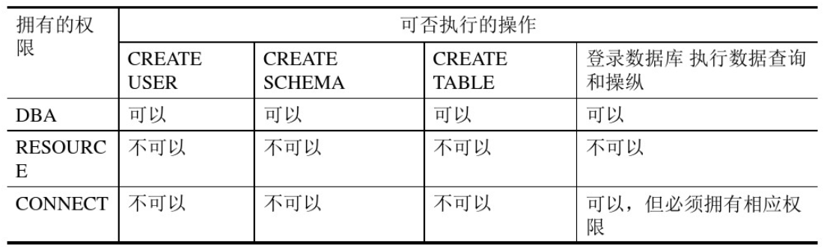
二、数据库的安全性
2.数据库的安全性控制
（3）自主存取控制（DAC）
创建数据库模式的权限：DBA在创建用户时实现
CREATE USER 语句格式
CREATE USER <username>
[WITH] [DBA | RESOURCE | CONNECT]

Slide 17
二、数据库的安全性
2.数据库的安全性控制
（4）数据库的角色
数据库角色：被命名的一组与数据库操作相关的权限。
角色是权限的集合
可以为一组具有相同权限的用户创建一个角色
简化授权的过程
角色的创建
CREATE ROLE <角色名>
给角色授权
GRANT <权限> [,<权限>]... ON <对象类型>对象名 TO
<角色> [,<角色>]...

Slide 18
二、数据库的安全性
2.数据库的安全性控制
（4）数据库的角色
将一个角色授予其他的角色或用户
GRANT <角色1> [,<角色2>]... TO <角色3> [,<用户1>]...
[WITH ADMIN OPTION]
角色权限的收回
REVOKE <权限> [,<权限>]... ON <对象类型><对象名>
FROM <角色> [,<角色>]...

Slide 19
二、数据库的安全性
问题研讨：
1．SQL中的视图提高了数据库系统的（ ）。
A. 完整性 B. 并发控制 C. 隔离性 D. 安全性
D
B
2．安全性控制的防范对象是（ ）。
A. 不合语义的数据 B. 非法用户
C. 不正确的数据 D. 不符合约束的数据
3、在数据库系统中，定义用户可以对哪些数据对象进行何种操作被称为（ ）。
A．审计 B．授权 C．定义 D．视图
B
C
4、把关系SC的属性GRADE的修改权授予用户ZHAO的SQL语句是（ ）
A．GRANT GRADE ON SC TO ZHAO
B．GRANT UPDATE ON SC TO ZHAO
C. GRANT UPDATE(GRADE) ON SC TO ZHAO
D. GRANT UPDATE ON SC(GRAGE) TO ZHAO

Slide 20
二、数据库的安全性
问题研讨：
5、对下列两个关系模式：
学生(学号,姓名,年龄,性别,家庭住址,班级号)
班级(班级号,班级名,班主任,班长)
（1）授予用户U1对两个表的所有权限，并可给其他用户授权
（2）授予用户U2对学生表具有查看权限，对家庭住址具有更新权限
（3）将对班级表查看的权限授予所有用户
（4）将对学生表的查询、更新权限授予角色R1
（5）将角色R1授予用户U1，并且U1可继续授权给其他角色。
GRANT ALL PRIVILIGES ON TABLE 学生,班级 To U1 WITH GRANT OPTION
GRANT SELECT,UPDATE(家庭住址) ON TABLE 学生 TO U2
GRANT SELECT ON TABLE 班级 TO PUBLIC
GRANT SELECT,UPDATE ON TABLE 学生 TO R1
GRANT R1 TO U1 WITH ADMIN OPTION

Slide 21
二、数据库的安全性
问题研讨：
6、用DCL完成如下权限设置：
职工(职工号,姓名,年龄,职务,工资,部门名)，
用户杨兰具有从每个部门职工中查询最高工资、最低工资、平均工资的权限，但她不能查看每个人的具体工资。
（1）创建视图
CREATE VIEW S_Wedges
AS
SELECT 部门名,MAX(工资),MIN(工资),AVG(工资) FROM 职工
GROUP BY 部门名
（2）通过视图授予SELECT权限
GRANT SELECT ON S_Wedges TO 杨兰

Slide 22
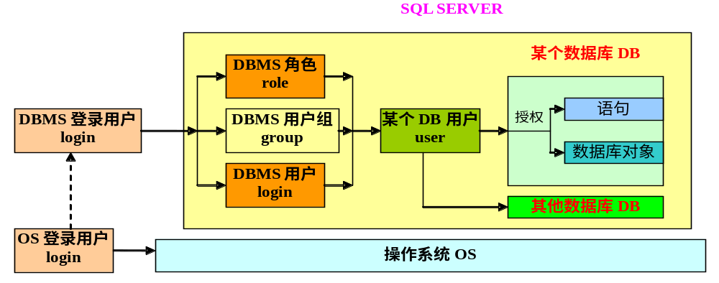
二、数据库的安全性
3. SQL SERVER安全体系
（1）DBMS与OS在安全上的关系
安全体系结构
说明：① “组”的概念只在7.0以前版本有。 ② 登录名可以与DB用户名相同。登录用户只有在成为某个DB的用户时才能访问该DB。 ③ 由上图可知，SQL SERVER安全体系由三级组成，即：DBMS或DB服务器、DB、语句与对象级。
Notes:
SQL Server构建于某个操作系统之上，各自有其安全体系。操作系统的用户只有成为SQL Server的登陆用户后，才能访问SQL Server.
三层门

Slide 23
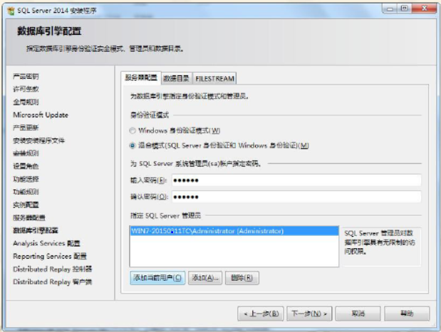
二、数据库的安全性
3. SQL SERVER安全体系
（1）SQL SERVER的身份认证模式
身份验证模式是指系统确认用户的方式。SQL Server有两种身份验证模式：Windows验证模式和SQL Server验证模式，这是在安装时由数据库引擎配置”确定的。

Slide 24
二、数据库的安全性
进SQL Server的第一道门
3. SQL SERVER安全体系
（2）SQL SERVER登陆用户
SQL SERVER在安装时，自动创建sa（系统管理员），具有三级体系的所有权限。
由sa创建RDBMS登录用户：可利用存储过程
sp_addlogin [@loginame = ] ‘登录名’
[ , [ @passwd = ] ‘口令’ ]
[ , [ @defdb = ] ‘缺省数据库名’ ]
sp_addlogin @loginame='wtest6',@passwd='wsy',@defdb='Master'
sp_addlogin 'wtest6','wsy','master'
删除登陆用户
sp_droplogin 'wtest6'
3.登录用户一旦创建即可连接 SQL Server。如果指定了默认数据库，则一登录SQL Server就连接到该数据库。
某RDBMS
（Oracle,SQL Server…)
某个数据库
（教学管理DB）
RDBMS用户 Login
某个DB用户
SQL使用授权
定义角色（role)
DB对象授权
授权
其他数据库
操作系统 OS （如 Windows XP)
用户login

Slide 25
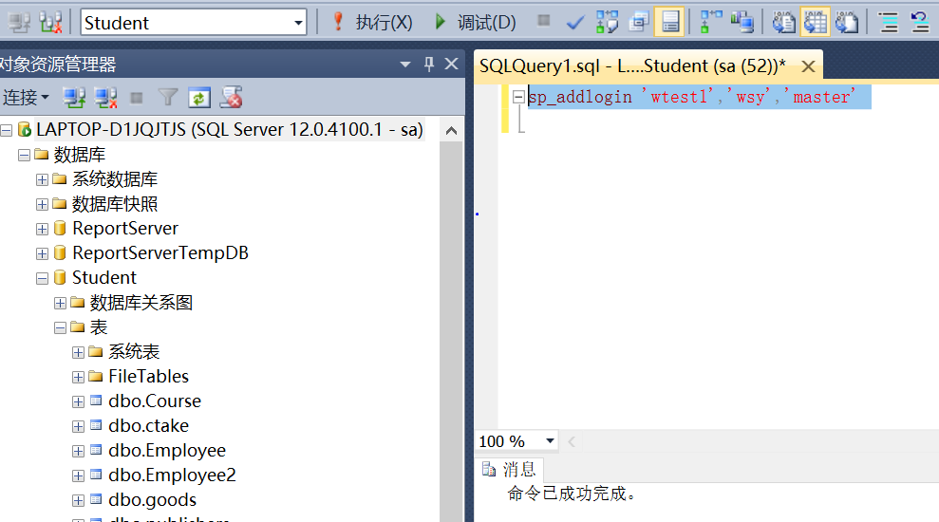
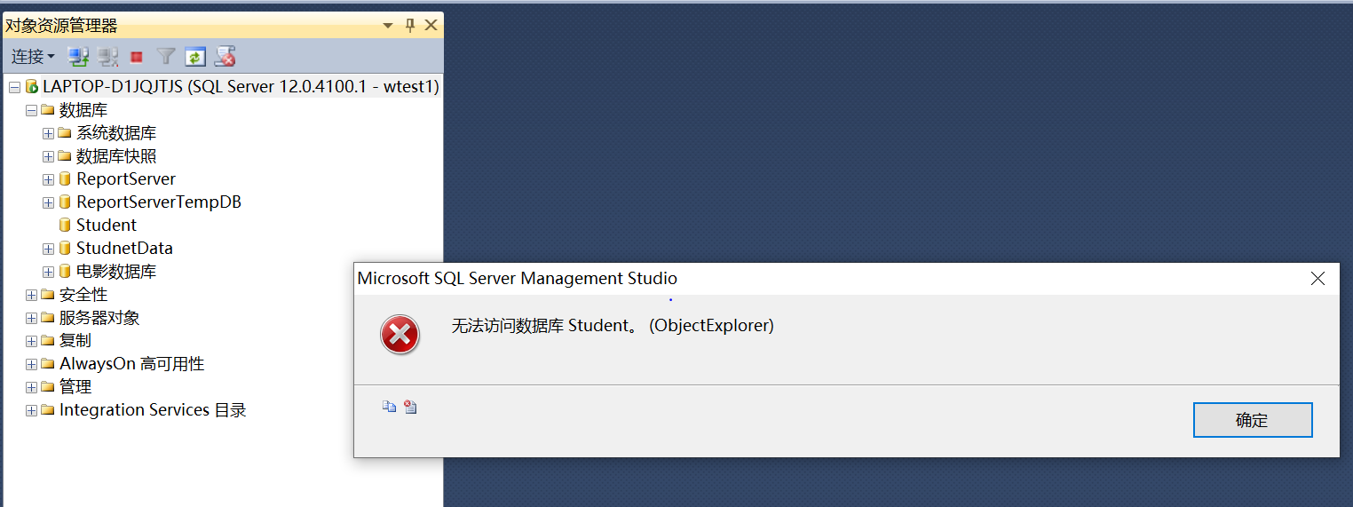
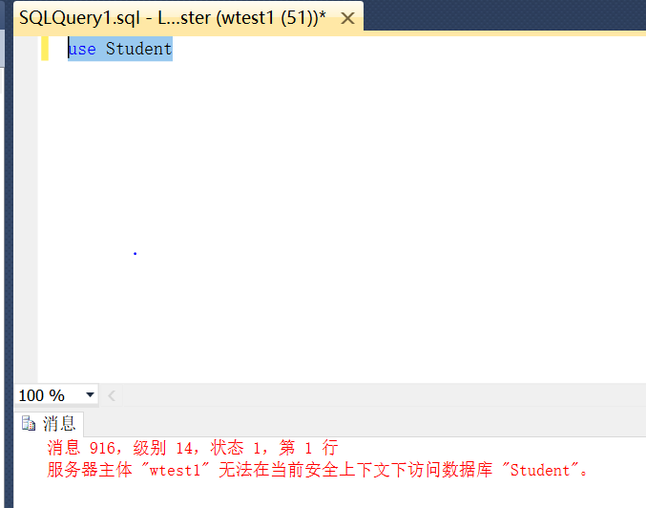
二、数据库的安全性
进SQL Server的第一道门

Slide 26
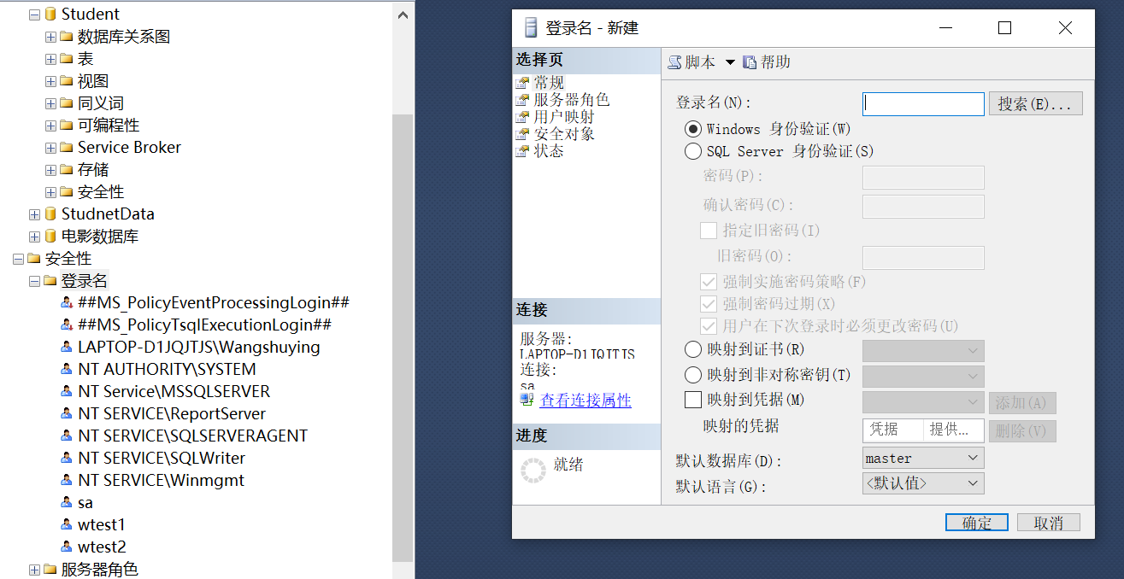
二、数据库的安全性
进SQL Server的第一道门
3. SQL SERVER安全体系
（1）成为SQL SERVER的合法登录用户

Slide 27
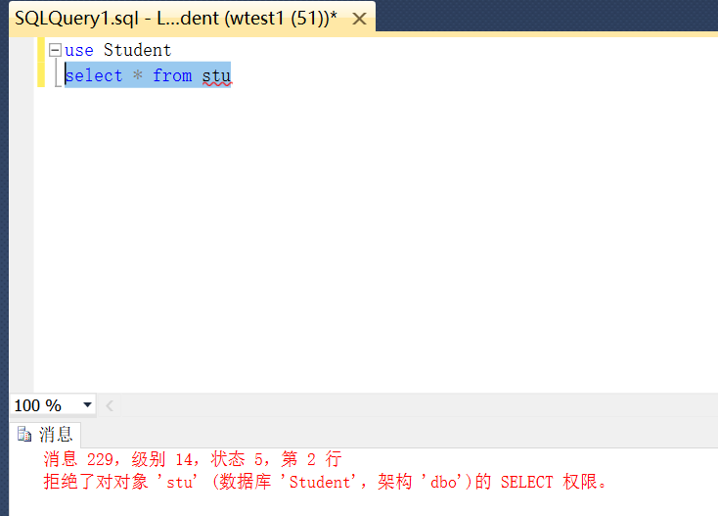
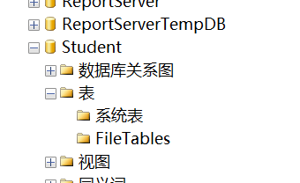
二、数据库的安全性
进SQL Server的第二道门
3.SQL SERVER安全体系
（3）SQL Server 数据库用户
某RDBMS
（Oracle,SQL Server…)
某个数据库
（教学管理DB）
一个登录用户在被设定为某个数据库用户之前，可用guest用户身份访问该数据库。
定义登录用户为某个DB用户，可访问某个数据库。
sp_adduser [ @loginame = ] ‘登录名'
[ , [ @name_in_db = ] ‘访问数据库时用的名字’ ]
sp_adduser @loginame = 'wtest6',@name_in_db ='wtest6'
sp_helpuser
sp_dropuser 'wtest6'
此外用数据库用户相关的存储过程还包括sp_grantdbaccess和
sp_revokedbaccess
3. 该命令必须在所要访问的数据库下执行。
RDBMS用户 Login
某个DB用户
SQL使用授权
定义角色（role)
DB对象授权
授权
其他数据库
操作系统 OS （如 Windows XP)
用户login
Notes:
（1）SQL Server设定的默认数据库用户。SQL Server在安装时，自动创建了一个默认的数据库用户，即guest。一个登陆用户在被设定为某个数据库的用户之前，可用guest身份访问该数据库，只不过其权限非常有限。

Slide 28
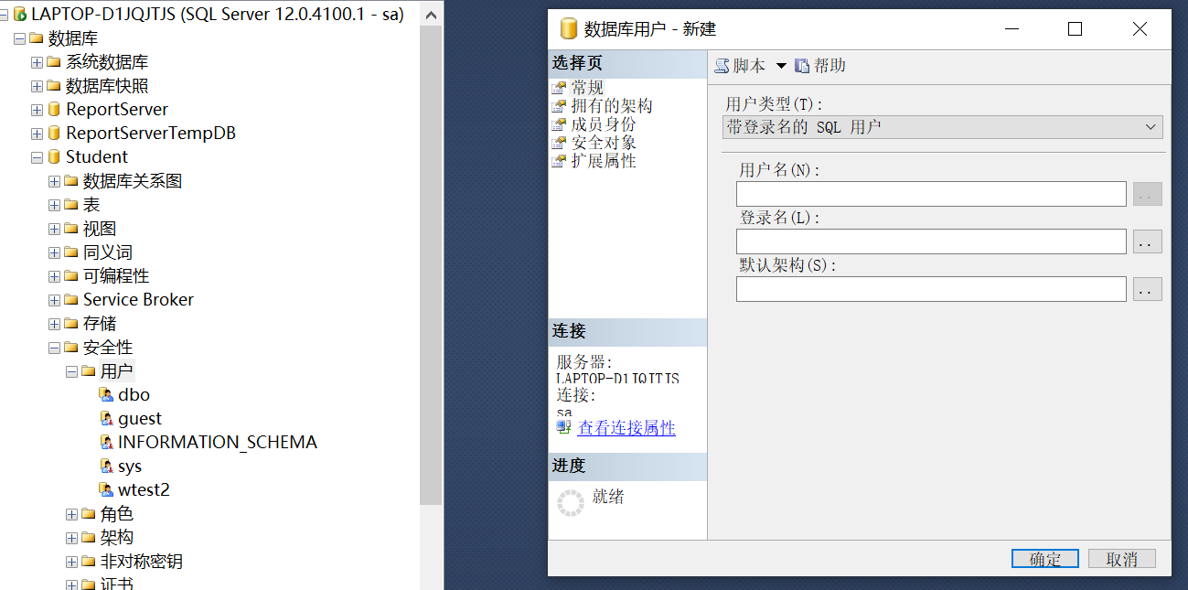
二、数据库的安全性
进SQL Server的第二道门
3.SQL SERVER安全体系
（2）成为某个数据库的用户

Slide 29
二、数据库的安全性
课堂练习
以Sa用户身份登陆SQL Server，为学号为“2014110056”和“2014110057”的同学创建访问名为“peixunjigou”数据库的账号
--创建SQL Server登陆账户
sp_addlogin @loginame='2014110056',@passwd='2014110056'
sp_addlogin '2014110057','2014110057'
--为数据库“peixunjigou”创建用户
use peixunjigou
sp_adduser @loginame ='2014110056',@name_in_db ='2014110056'
sp_adduser '2014110057','2014110057'

Slide 30
二、数据库的安全性
进SQL Server的第三道门
3. SQL SERVER安全体系
（4）SQL SERVER中的系统角色
某RDBMS
（Oracle,SQL Server…)
某个数据库
（教学管理DB）
RDBMS用户 Login
某个DB用户
SQL Server在安装时，会自动创建一些系统角色。又分为
  --服务器级的系统角色 ：sysadmin,securityadmin,
  Serveradmin,diskadmin…
  --数据库级角色：public, dbo
  ① 以上系统角色的权限是固定的。
  ② sa被自动分配为sysadmin角色。
  ③ 数据库的用户自动分配为public角色。
  ④ 创建数据库对象的用户自动分配为该对象的dbo角色。
SQL使用授权
定义角色（role)
DB对象授权
授权
其他数据库
操作系统 OS （如 Windows XP)
用户login

Slide 31
二、数据库的安全性
进SQL Server的第三道门
3. SQL SERVER安全体系
（4）新角色的创建
sp_addrole [ @rolename = ] ‘ 新角色名’
[ , [ @ownername = ] ‘该角色所有者’ ]
sp_addrole 'Student','DBO'
--默认情况下，创建用户角色的用户为该角色的所有者。
为角色增加成员用户：sp_addrolemember
sp_helpuser
sp_addrolemember 'Student', 'wtest6'
sp_droprolemember 'Student','wtest6'
删除角色：sp_droprole
sp_droprole 'Student'
查询角色信息：sp_helprole

Slide 32
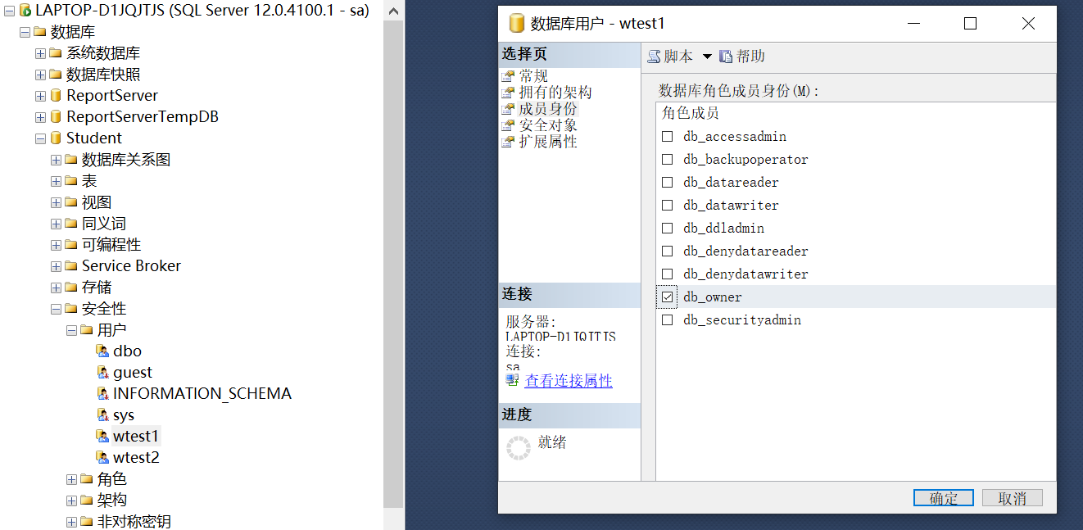
二、数据库的安全性
进SQL Server的第三道门
3. SQL SERVER安全体系
（4）通过角色授权

Slide 33
二、数据库的安全性
进SQL Server的第三道门
3. SQL SERVER安全体系
（5）SQL Server 语句授权
某RDBMS
（Oracle,SQL Server…)
某个数据库
（教学管理DB）
某数据库的用户。当他要执行数据库操作之前，还必须为该用户授予所要操作对象或命令的权限。
DCL授权语法：
GRANT { ALL | 语句 [ ,...n ] } TO <数据库角色或用户> [ ,...n ]
可被授权的语句：
CREATE DATABASE、CREATE DEFAULT、CREATE FUNCTION、CREATE PROCEDURE、CREATE RULE、CREATE TABLE、CREATE VIEW、BACKUP DATABASE、BACKUP LOG。
Grant Create table to 'Student'
Grant Create table to 'wtest6'
RDBMS用户 Login
某个DB用户
SQL使用授权
定义角色（role)
DB对象授权
授权
其他数据库
操作系统 OS （如 Windows XP)
用户login

Slide 34
二、数据库的安全性
课堂练习
以Sa用户身份登陆SQL Server，创建“student”角色，为前面创建的用户‘2014110056’和‘2014110057’分配该角色，并为角色授权允许创建表和视图。
--创建“student”角色
use peixunjigou
sp_addrole 'Student','DBO'
sp_addrolemember 'Student','2014110056'
sp_addrolemember 'Student','2014110057'
--为“student”角色授权创建表和视图
grant create table,create view to Student

Slide 35
二、数据库的安全性
进SQL Server的第三道门
3. SQL SERVER安全体系
注意：不同的数据库对象有不同的权限。
表、视图的权限包括SELECT、INSERT、DELETE、UPDATE、
REFERENCES
列的权限包括SELECT和UPDATE
存储过程的权限包括EXECUTE
（6）SQL Server 对象授权
授权语法：
GRANT {ALL [ PRIVILEGES ] | 权限 [ ,...n ] }
{[( 列名 [ ,...n ] ) ] ON { 表名 | 视图名 }
| ON { 表名 | 视图名 }[( 列名 [ ,...n ] )]
| ON { 存储过程} }
TO {用户 | 角色} [ ,...n ]
[ WITH GRANT OPTION ]
[ AS { 角色 } ]
grant INSERT,UPDATE on actor To wtest6
grant INSERT,UPDATE,DELETE,SELECT on Director To wtest6
grant SELECT,UPDATE on Course(Cname,Ccredit) to wsy6
说明： (1) WITH GRANT OPTION选项只能授给用户，不能授给角色。得到该选项的用户可将所被授予的权限转授给其它用户； (2) AS用于将权限授给角色。

Slide 36
二、数据库的安全性
课堂练习
以Sa用户身份登陆SQL Server. （1）为前面创建的“student”角色授权允许查看和修改C表的CName和Hour字段值的权限。
（2）创建teacher用户，为其授权查看、修改、删除、插入表C所有字段数据的权限。
（1）为“student”授权
use peixunjigou
grant Select,update on C(CName,Hour) to Student
（2）创建“teacher”用户并授权
sp_addlogin 'teacher','123456'
use peixunjigou
sp_adduser 'teacher','teacher'
grant ALL PRIVILIGES on C to teacher

Slide 37
二、数据库的安全性
3. SQL SERVER安全体系
SQL Server授权小结
安全体系结构
说明：① “组”的概念只在7.0以前版本有。 ② 登录名可以与DB用户名相同。登录用户只有在成为某个DB的用户时才能访问该DB。 ③ 由上图可知，SQL SERVER安全体系由三级组成，即：DBMS或DB服务器、DB、语句与对象级。
Notes:
SQL Server构建于某个操作系统之上，各自有其安全体系。操作系统的用户只有成为SQL Server的登陆用户后，才能访问SQL Server.
三层门

Slide 38
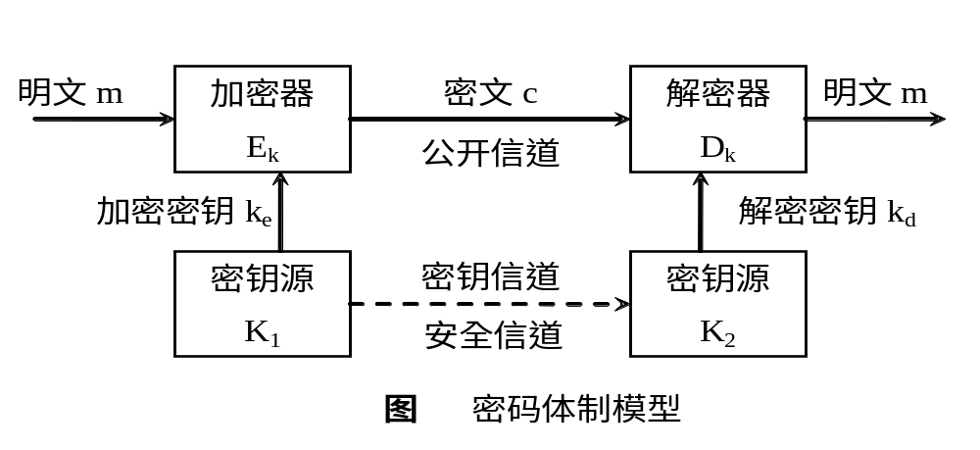
二、数据库的安全性
4. 数据库安全的其他内容
（1）数据加密
数据加密场合：存储/传输二个环节。
加密的基本思想：加/解密算法(En/Decryption Algorithm) + 密钥(Encryption Key)。

Slide 39
二、数据库的安全性
4. 数据库安全的其他内容
（2）审计跟踪
作用：一种监视机制，由DBA控制。对被保密数据的访问进行跟踪，监控潜在的滥用行为，一旦发现潜在企图即报警或事后分析。
跟踪的记录内容：
① 记录数据操作：记录数据的增、删、查、改操作。
② 用户活动监控：记录用户登录和注销、用户权限的授予和撤销操作
③ 数据库结构变更：记录对数据库表、视图、触发器等模式的修改。
④ 特权操作：记录数据库备份及恢复、数据库实例的启动和关闭操作。
⑤ 合规性和安全审计：记录并监控与安全相关的事件。
⑥ 操作审计：记录执行的SQL语句性能指标，帮助优化数据库性能。
⑦ 审计报告和分析：根据审计日志生成详细的操作报告，供审阅。

Slide 40
二、数据库的安全性
4. 数据库安全的其他内容
SQL Server的审计功能实例
创建审计对象
CREATE SERVER AUDIT [ServerAudit]
TO FILE (FILEPATH = 'C:\AuditLogs\')
WITH (ON_FAILURE = CONTINUE);
GO
创建审计规范
启用审计
CREATE SERVER AUDIT SPECIFICATION [ServerAuditSpec]
FOR SERVER AUDIT [ServerAudit]
ADD (FAILED_LOGIN_GROUP),
ADD (SUCCESSFUL_LOGIN_GROUP);
GO
ALTER SERVER AUDIT [ServerAudit] WITH (STATE = ON);
GO

Slide 41
二、数据库的安全性
4. 数据库安全的其他内容
（3）统计数据库安全
统计DB：存有个人或事件特别信息，且只允许作统计查询而不允许作个别查询的DB。
防范：由于个人信息可能从允许查询的结果中推测出，应该堵住此暗道(Covert Channel)。
阻止方法：
① 最小行数N限制（查询统计的数据至少来自数据库中N行）；
② 最大交M限制（要求做交集的两条统计数据之间的行数差大于M)；
③ 查询总数限制。
现状：统计DB上的安全难以实施。

Slide 42
三、数据库的完整性
1. 完整性的概念
数据库完整性的含义
数据的正确性：指数据是符合现实世界的语义，反应了当前实际状态的
数据的相容性：指数据库同一对象在不同关系表中的数据是符合逻辑的
数据完整性的目标
防止数据库中存在不符合语义的数据，也就是防止数据库中存在不正确的数据
防范对象：不合语义的、不正确的数据

Slide 43
三、数据库的完整性
2. RBDMS对数据完整性的支持
（1）提供定义完整性约束条件的机制
完整性约束条件也称为完整性约束规则，SQL标准使用了一系列概念来描述完整性，包括试题完整性、参照完整性和用户自定义完整性，通过DDL定义
（2）提供完整性检查方法
RDBMS一般在INSERT、UPDATE、DELETE语句执行后开始检查，也可以在事务提交时检查
（3）违约处理
RDBMS发现用户操作违背了完整性约束条件时采取处理：
①拒绝(NO ACTION)执行该操作；②级联(CASCADE)执行其它操作

Slide 44
三、数据库的完整性
3. 完整性的约束类型
隐式约束
静态完整性约束 固有约束
数据库 显式约束
完整性
动态完整性约束 （变迁约束）
动态完整性约束 （变迁约束）
概念：数据库从一个状态向另一状态变化的过程约束。
强调：对变化过程进行约束。
（状态约束）

Slide 45
三、数据库的完整性
3. 完整性的约束类型
（1）静态完整性约束（状态约束）
隐式约束：隐含于数据模型中的完整性约束。关系模型的隐式约束有：域完整性、主键约束、唯一约束、一般性约束（检查约束、断言）和参照完整性。
固有约束：数据模型固有的约束。关系模型的固有约束有：关系的属性不可分，即原子性。
显式约束：隐式约束和固有约束是最基本的约束，但不能完全描述现实中的规定或约束，特别是与具体应用有关的约束。这就需要第三种静态约束来完成，此即显式约束。

Slide 46
三、数据库的完整性
3. 完整性的约束类型
（2）完整性约束的定义
静态约束
固有约束：勿需定义。
隐式约束：由开发人员或DBA利用DDL语言定义。
显式约束：有三种可选的定义方法，即：过程化定义、断言和触发器。
  --过程化定义：由程序员编写成一个过程函数加入到应用程序中。

Slide 47
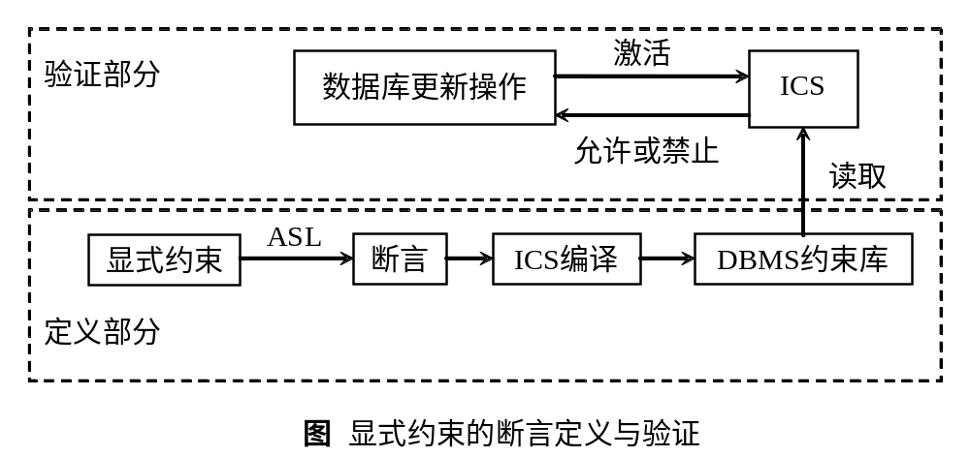
三、数据库的完整性
2. 完整性的约束类型
（3）断言定义
断言概念：指的是数据库状态应满足的逻辑条件。
方法：将定义与验证(完整性控制系统ICS)分开。定义采用断言定义语言ASL。

Slide 48
三、数据库的完整性
2. 完整性的约束类型
断言约束的例子
定义断言：
CREATE ASSERTION <断言约束名> CHECK (<条件表达式> )
例如：限定计算机图书的作者一定是男性。
Book（ISBN，title, bookType price, pubYear, publisher)
Author (ISBN，name, gender, DOB,)
CREATE ASSERTION CompAuthorConstr CHECK
(NOT EXISTS (SELECT name FROM Book，Author
WHERE gender=‘F’
AND Author.ISBN = Book.ISBN
AND BookType=‘Computer’ ））
当查询出的姓名集为空时，not exists 条件为真，断言才成立。

Slide 49
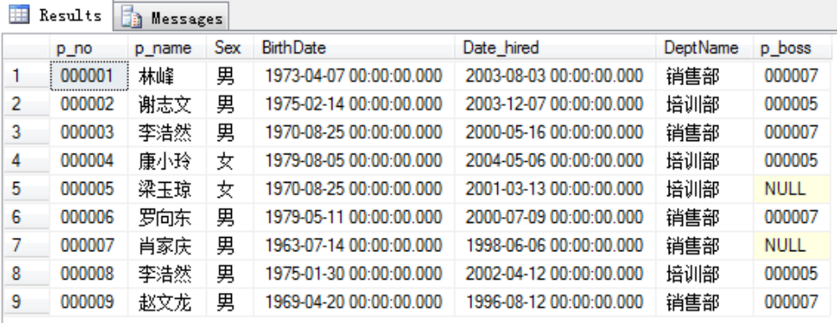
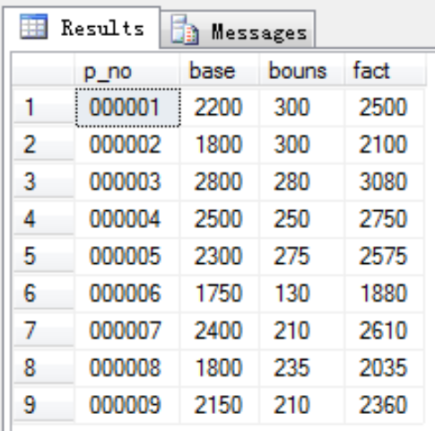
三、数据库的完整性
例：定义触发器base_trigger检验员工的工资不能高于部门经理
员工表：person
工资表：salary
create trigger base_trigger on salary for Insert,Update AS
if ((Select base from inserted)>(Select s.base from salary s,
person p,inserted i where i.p_no=p.p_no and
s.p_no=p.p_boss))
begin print '基本工资过高!' ROLLBACK TRANSACTION
RETURN end
RETURN

Slide 50
三、数据库的完整性
3. 完整性约束的验证与实施
问题：约束定义后，只是由DBMS存放到约束库中。何时起作用？
固有约束的验证：由DBMS自动完成。
隐式约束：当数据更新时，由DBMS按相应约束条件自动完成。
显式约束：① 过程方式的定义约束仍需开发人员编写验证过程；② 断言方式定义的约束由DBMS的ICS负责验证；③ 触发器方式定义的约束由DBMS负责完成。
动态约束：① 过程方式的定义约束仍需开发人员编写验证过程；② 触发器方式定义的约束由DBMS负责完成。

Slide 51
三、数据库的完整性
2. 完整性的约束类型
（5）动态约束
定义方法：
有二种可选的定义方法，即：过程化定义和触发器。因为这两种方法都可以得到改变前后的数据，以便于比较决定是否允许这种数据状态的改变。
Cf: 动态约束与检查约束：
检查约束：同一时间点两个属性（列）的取值是否满足约束。
动态约束：不同时间点上同一个属性（列）的取值是否满足约束。

Slide 52
三、数据库的完整性
2. 完整性的约束类型
例、定义触发器Salary_trigger检验员工的工资只能调高不能调低。
员工表：person
工资表：salary
create trigger base_trigger on salary for Update AS
if ((Select base from inserted)<(Select base from deleted))
begin print '工资不能比原来低!' ROLLBACK TRANSACTION
RETURN end
RETURN

Slide 53
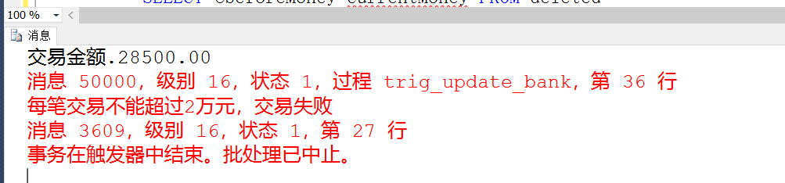
二、数据库定义子语言及其操作
2. 完整性的约束类型
CREATE TRIGGER trig_update_bank ON bank
FOR UPDATE
AS
DECLARE @beforeMoney MONEY,@afterMoney MONEY
SELECT @beforeMoney=currentMoney FROM deleted
SELECT @afterMoney=currentMoney FROM inserted
IF ABS(@beforeMoney-@afterMoney)>20000
BEGIN
print '交易金额.'+convert(varchar(8),
ABS(@afterMoney-@beforeMoney))
RAISERROR('每笔交易不能超过2万元，交易失败',16,1)
ROLLBACK TRANSACTION
END
GO
从deleted表获取交易之前的金额，从inserted表获取交易后的余额
update bank set currentMoney=30000 where id=1
交易金额是否大于2万
回滚事务，取消交易

Slide 54
三、数据库的完整性
4. SQL-92和产品对完整性的支持
完整性 约束 |  | 定义方式 |  | SQL-92支持情况 | SYBASE和MS SQL SERVER支持情况
静态约束 | 固有约束 | 数据模型固有 |  | 属性原子性 | 属性原子性
 | 隐式约束 | 数据库定义子语言DDL | 表本身的 完整性约束 | 域限制、主键限制、唯一限制和检查限制 | 缺省、规则、主键限制、唯一限制、检查限制
 |  |  | 表间的约束 | 外键限制、断言 | 外键限制、触发器
 | 显式约束 | 过程化定义 |  | 支持 | 存储过程、函数
 |  | 断言 |  | 支持 | 不支持
 |  | 触发器 |  | 不支持 | 支持
动态约束 |  | 过程化定义 |  | 支持 | 存储过程、函数
 |  | 触发器 |  | 不支持 | 支持

Slide 55

四、数据库的故障恢复技术
1、事务管理概况
（1）事务的基本概念
事务的概念：有时，某个工作的完成要分若干步骤。只有所有步骤都成功做完，则该项工作才完成；否则，其中任一步失败，该工作亦失败。
James Gray
例如：从账户A转一笔款(90元)到账户B。其中有下列步骤：
read(A); A:=A-90; write(A); read(B); B:=B+90；write(B).
这所有操作应视为一个整体，要么全部完成，要么全部不做，决不允许只做一半操作。针对此类工作特点，引入“事务”（Transaction）概念。
事务是构成单一逻辑工作单元的操作集合。DBS必须保证事务正确完整的执行。

Slide 56
四、数据库的故障恢复技术
1、事务管理概况
（2）事务的执行保证
事务的组成及执行：事务是DBMS的最小执行单位，由有限的数据库操作序列组成，也是最小的故障恢复单位和并发控制单位。
说明：对数据库的操作必须自成/组合为一个事务单位，以事务为最小的单位执行之；在并发执行时，亦是以事务为单位进行；在事务不完整、需要恢复数据时，仍然是以事务为单位进行恢复。
并发访问数据库，故障恢复等数据库技术涉及的数据库状态常常从事务这样的粒度出发。

Slide 57
四、数据库的故障恢复技术
1、事务管理概况
（3）COMMIT和ROLLBACK
如果事务执行成功，DBMS应保证事务中所有步骤对数据的更新有效；若事务失败，DBMS应撤销“已执行步骤”对数据的更新。
一个事务由应用程序中的一组操作序列组成，在程序中，事务以BEGIN TRANSACTION 开始，以COMMIT语句或ROLLBACK语句结束。
Commit表示事务执行成功地结束（提交）。
Rollback表示事务执行不成功（回退），DBMS将事务中对数据库的所有已完成的更新操作全部撤销，数据库应回退到该事务开始时的状态。

Slide 58
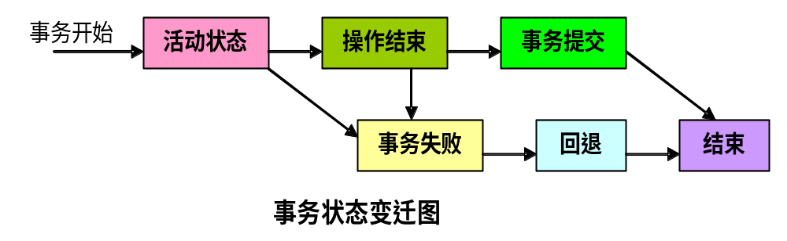
四、数据库的故障恢复技术
1、事务管理概况
（4）事务状态变迁
事务状态有：活动状态、操作结束、事务提交、事务结束、事务失败、回退。

Slide 59
四、数据库的故障恢复技术
1、事务管理概况
（5）事务的ACID准则
DBMS为保证在并发访问和故障情况下对数据的维护，要求事务有如下四个重要特征或准则(ACID)：
原子性(Atomicity)：一个事务对数据库的所有操作是一个整体，要么成功执行，要么都不执行(Nothing or All)。保证原子性由DBMS的事务管理器(Transaction Manager)负责，“提交(Commit)”和“回退(Rollback)”操作是其中的关键。
一致性(Consistency)：在无其它事务并发执行时，单独运行
的事务应保证DB从一个一致状态转到另一个一致状态。但事务管理
器无法保证事务内的一致性，例如：如果系统用户在设计转帐事务
时，只编写了第一步代码（从A账户中转出90元），而没有编写了
第二步代码，这样造成的数据库不一致，需由系统用户负责。

Slide 60
四、数据库的故障恢复技术
1、事务管理概况
（5）事务的ACID准则
隔离性(Isolation)：DBMS为改善性能要交错执行几个事务的操作，但要求这些并发执行的事务，对用户而言象是单独执行一样。该特性由并发控制负责。
持久性(Durability)：一旦DBMS告诉用户事务成功执行，其
对数据库的影响应是持久的，即使在事务导致的变化写盘之前，
系统崩溃了仍应如此。该特性和第一个特性由故障恢复通过日
志负责。

Slide 61
四、数据库的故障恢复技术
1、事务管理概况
（6）DBMS中的事务控制
DBMS对事务的控制有两种方法：
隐式的事务控制：默认情况下，DBMS一般将一个数据库操作（如一条SQL语句）当作一个事务来控制执行。
--事实上，有时一条SQL语句的工作也有事务特点，例如一
条删除多行数据的SQL语句。
显式的事务控制：对涉及多步操作的（一般含多条SQL语句）、
有事务特点的工作，则需要人为地、显式地将这些操作“界定”
组合成一个事务交给DBMS控制执行。
SQL SERVER提供的界定事务的常用语句：
BEGIN { TRANSACTION | TRAN | WORK } [事务名]
ROLLBACK { TRANSACTION | TRAN | WORK } [ 事务名]
COMMIT { TRANSACTION | TRAN | WORK } [事务名]

Slide 62
四、数据库的故障恢复技术
1、事务管理概况
（6）DBMS中的事务控制
事务控制语句使用示例
BEGIN TRAN accout_transfer
UPDATE Accounts
SET balance = balance – 90
WHERE account_id='A'
IF @@transtate = 2 /* 有错误出现 */
ROLLBACK TRAN /* 回退事务 */
UPDATE Accounts
SET balance = balance + 90
WHERE account_id='B'
IF @@transtate = 2 /* 有错误出现 */
ROLLBACK TRAN
ELSE COMMIT TRAN /* 提交事务 */

Slide 63
四、数据库的故障恢复技术
1、事务管理概况
（7）事务管理的内容
引起事务不完全的三个故障原因：
--由于出现异常，中途中止或不成功退出；
--可能因电源等故障，系统崩溃；
--遇到如不能访盘等异常状态而中止。
ACID准则不容破坏：不仅在系统正常如此，在系统故障
时也应如此；在单个事务执行时如此，在事务并发执行
时也应如此。
故障恢复：保证事务在故障时满足ACID 准则的技术；
并发控制：保证事务在并发执行时满足ACID准则的技术；
事务管理：故障恢复和并发控制的合称。

Slide 64
四、数据库的故障恢复技术
2、故障恢复导论
（1）典型的故障恢复策略
DBS运行时，各种故障 → 数据丢失 → 数据恢复。
典型的恢复策略：
日常工作两件事：转储和建立日志
  -- 转储：周期地对整个数据库进行拷贝，转储到另一个磁盘或磁带上 - 数据库备份
  --建立日志数据库：记录事务的开始、结束。记录事务对数据库的每一次增、删、改。
一旦发生数据库故障，分两种情况处理：
  --遇到灾难性故障：使用数据库备份，再利用日志。
  --未遇到物理破坏，但数据库一致性被破坏：仅使用日志库。

Slide 65
四、数据库的故障恢复技术
2、故障恢复导论
（2）故障恢复技术
恢复：主要指恢复DB本身，即在故障引起DB当前状态不一致后，将DB恢复到某个正确状态或一致状态。要恢复，利用备份副本（Copy），必会有冗余(Redundancy)。
故障恢复技术：
--单纯以后备副本为基础的恢复技术
  --以后备副本和日志为基础的恢复技术
  --基于多副本的恢复技术

Slide 66
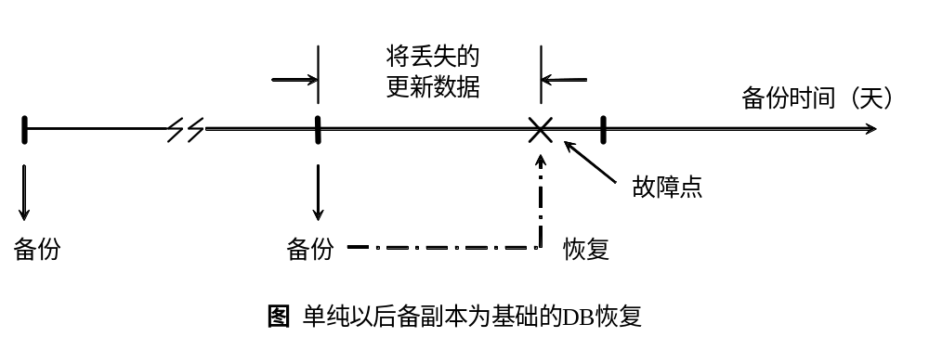
四、数据库的故障恢复技术
2、故障恢复导论
（3）单纯以后备副本为基础的恢复技术
周期性(天、周)转储（Dump)数据库到磁带上。备份时间一般在夜间、周末。
出现故障时，取离故障点最近的后备副本来恢复。
缺点是：丢失数据。

Slide 67
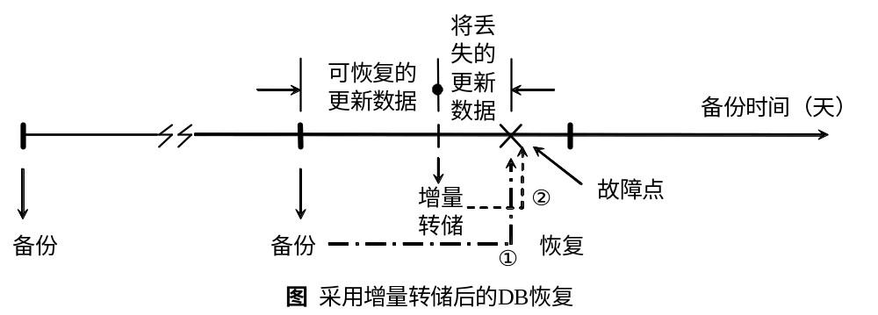
四、数据库的故障恢复技术
2、故障恢复导论
（4）改进方法
备份点后增加几次增量转储。
增量转储(Incremental Dumping, ID)：在某个时间转储修改过的物理块，减少转储时间、存储空间和数据丢失。
技术特点：实现简单，缺点是不能恢复到尽可能近一点的一致状态。只适用于小型或不重要DBS。

Slide 68
四、数据库的故障恢复技术
2、故障恢复导论
（4）以后备副本和日志为基础的恢复技术
日志（Log）：供恢复用的DB运行情况的记录。其内容有：前像、后像和事务状态（各种事务表）。
前像（BI）：事务所更新的数据所在物理块在更新前的映象(Before Image, BI)。当撤销(Undo)更新，使DB恢复到更新前的状态时，用前像覆盖事务所做的更新。
后像（AI）：所涉及物理块更新后的映象(After Image, AI)。如重做(Redo)更新，可使DB恢复到更新后的状态，即用后像覆盖所在的物理块，就能使数据库恢复到更新后的状态。

Slide 69
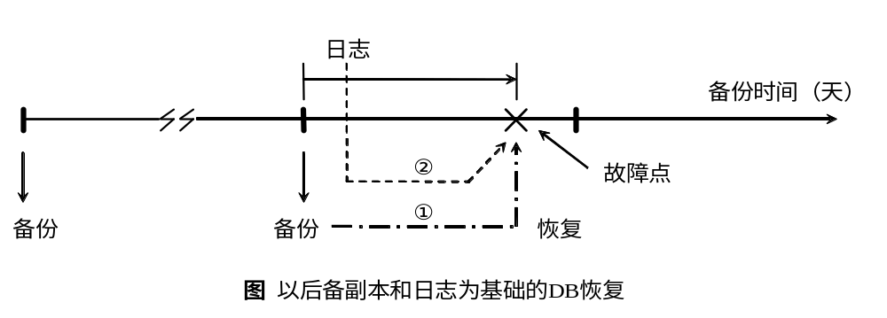
四、数据库的故障恢复技术
2、故障恢复导论
故障事务处理的依据：事务是已提交，还是未提交。
系统处理：事务一旦开始，即记入日志，并跟踪事务两种状态，一是活动状态（记录正在执行的事务），二是提交状态（区分事务是否提交）。
恢复方法：故障排除后，先取最近副本，然后根据日志中的事务是否提交作相应处理。对未提交事务，应用前像回退；对已提交事务一般用后像重做。

Slide 70
四、数据库的故障恢复技术
2、故障恢复导论
（5）基于多副本的数据库恢复技术
方法：利用多副本互为备份、恢复。
镜像磁盘
操作系统级 双工磁盘
镜像服务器
群集系统
技术
数据库复制
DBMS级 数据库镜像
日志镜像

Slide 71
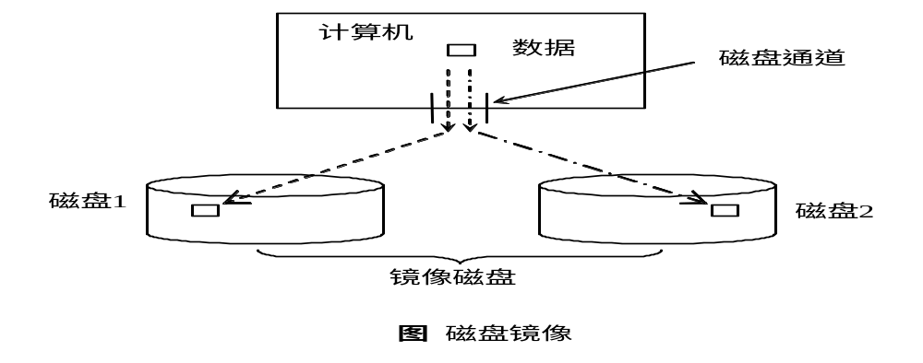
四、数据库的故障恢复技术
2、故障恢复导论
（5）基于多副本的恢复技术—操作系统级的恢复技术
镜像磁盘（Mirroring Disk）、双工磁盘（Duplex Disk）、镜像服务器（Mirroring Server）、群集（Cluster）系统。

Slide 72
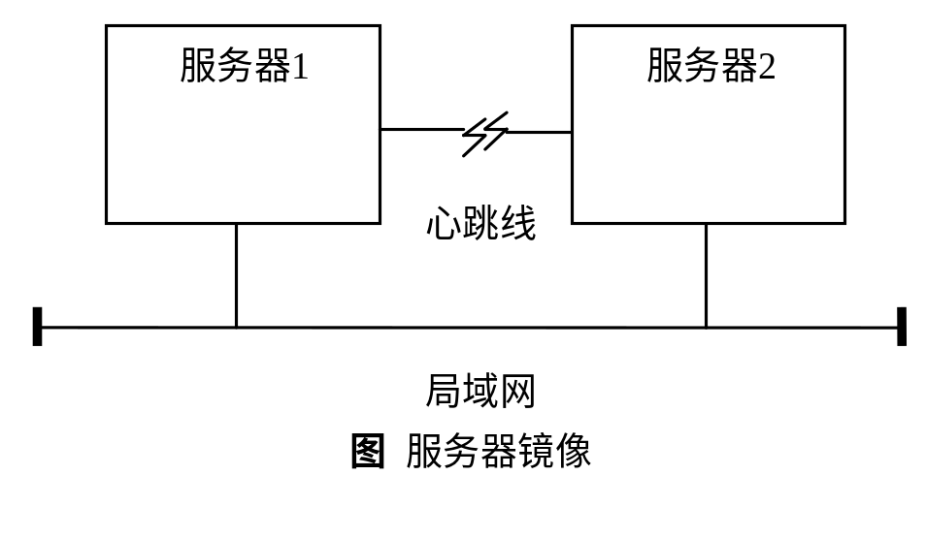
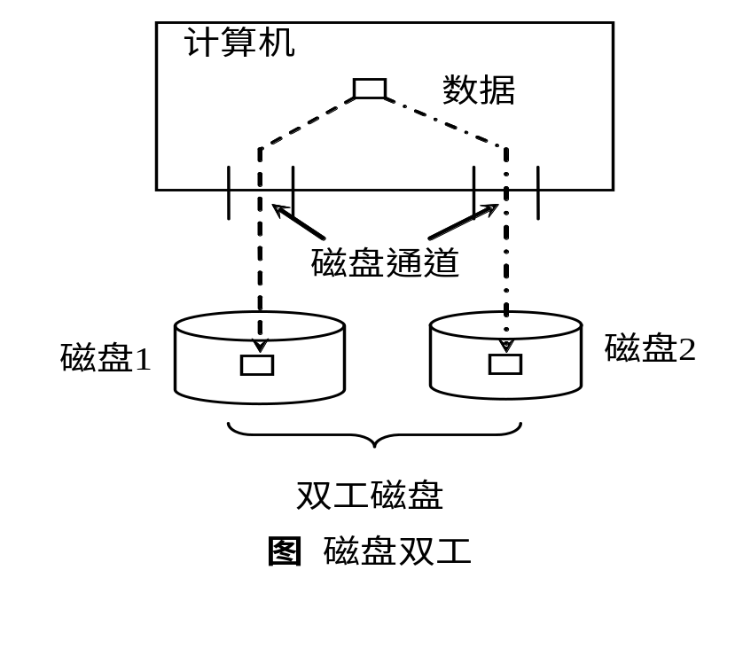
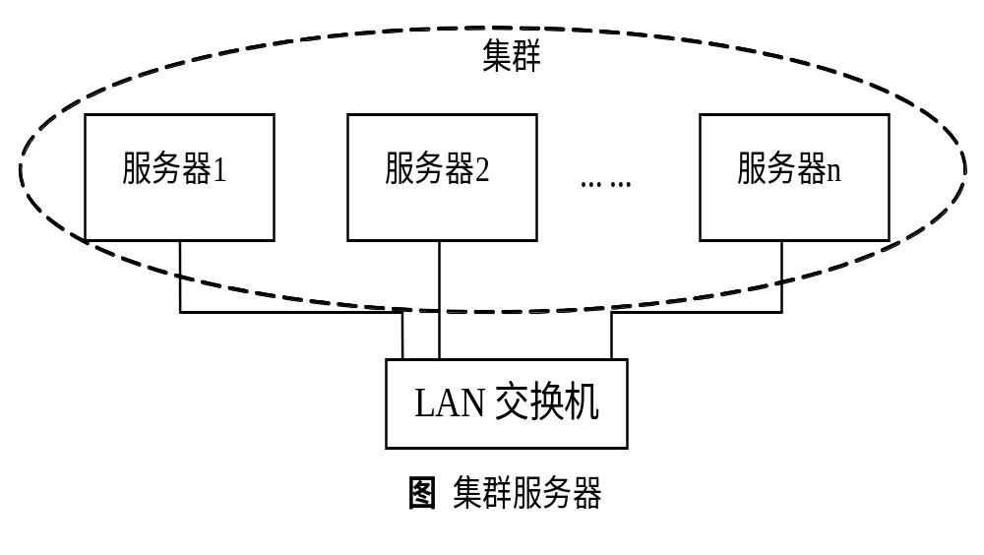
四、数据库的故障恢复技术
2、故障恢复导论
（5）基于多副本的恢复技术
—操作系统级的恢复技术

Slide 73
四、数据库的故障恢复技术
2、故障恢复导论
（6）基于多副本的恢复技术—数据库级的恢复技术
DBMS级的可靠性技术：数据库复制(Replication)、数据库镜像、日志镜像。
数据复制技术：在多个场地保留多个数据库副本，各个场地的用户可以并发地存取不同的数据库副本。通过分布式的复制服务器（Replication Server）实现。
数据复制要求: DBMS须采取一定手段用户对DB的修改能及时反映到所有副本上。
数据复制优点: （1）当一个用户为修改数据加锁时，其他用户可访问数据库副本；（2）当数据库出现故障时，系统可用副本进行联机恢复，恢复过程中，用户可继续访问副本而不中断应用。

Slide 74
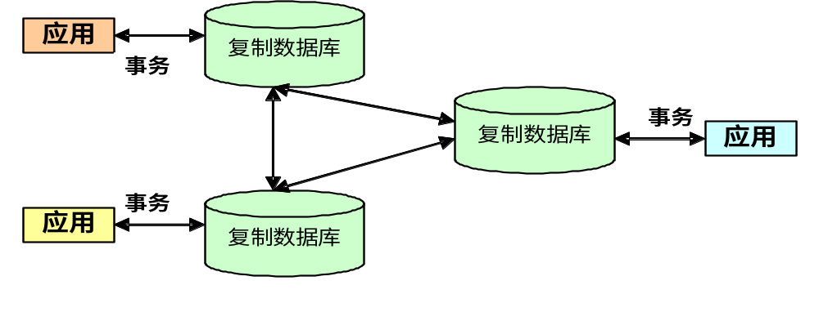
四、数据库的故障恢复技术
2、故障恢复导论
数据库复制
数据库复制的三种方式：对等(peer-to-peer)复制、主从(master/slave)复制和级联(cascade)复制。
对等复制：是理想的复制方式。各场地DB地位平等，可互相复制数据。用户可在任一场地读取/更新公共数据，DBMS应将更新数据复制到所有副本。（p239)

Slide 75
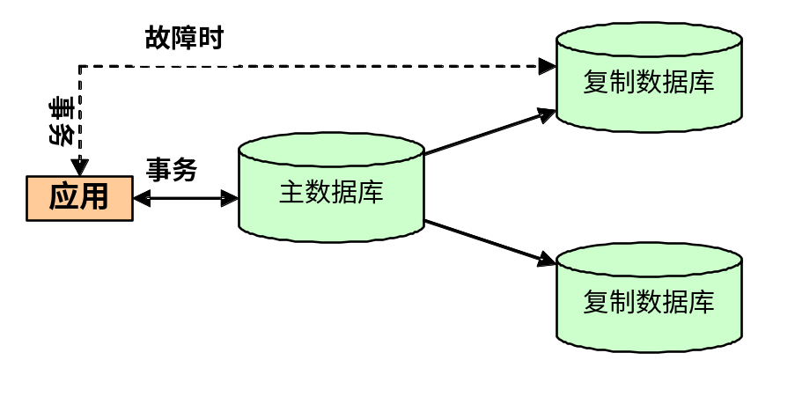
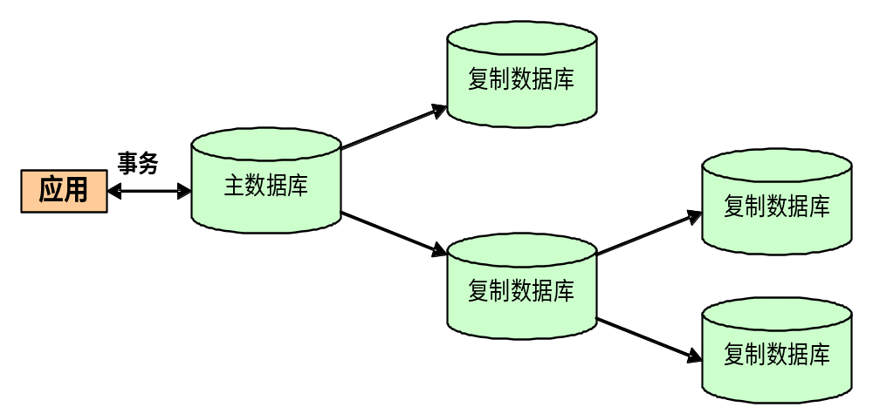
四、数据库的故障恢复技术
2、故障恢复导论
数据库复制
主从复制：数据只能从主DB复制到从DB。更新数据也只能在主场地进行，从场地供用户读数据。当主场地出现故障时，更新数据的应用可转到某一从场地。
级联复制: 从主场地复制来的数据又从该场地复制到其他场地。级联复制可平衡当前各种数据需求对网络流量的压力。

Slide 76
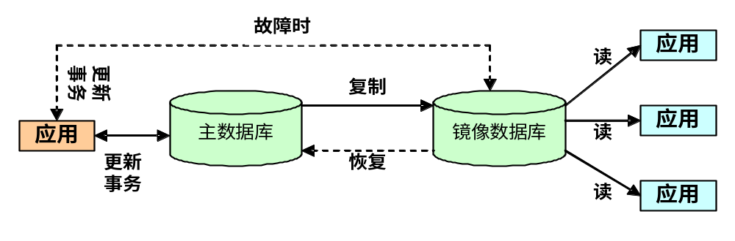
四、数据库的故障恢复技术
2、故障恢复导论
数据库镜像
由DBMS根据DBA要求，自动将整个DB或其中关键数据复制
到另一个磁盘上。当主DB更新时，DBMS自动将更新后的数
据复制过去。
当出现介质故障时，可由镜像磁盘提供应用服务，并利
用它进行数据库恢复。其实现是通过复制数据进行。

Slide 77
四、数据库的故障恢复技术
3、数据库日志
日志(Log)记录：DB恢复所必需的数据。
日志及DB的存放：日志丢失，DB就无法恢复。因此，日志和DB要分别存放在不同的(分区、磁盘、磁带副本)。
Create Database StuData
On Primary
( Name = StuFile1,
Filename = 'c:\data\StuFile1.mdf',
Size = 10MB,
MaxSize = 1000MB,
FileGrowth = 5MB)
Log On
( Name = Stulog,
Filename = 'd:\data\Stulog.ldf',
Size = 10MB,
MaxSize = 1000MB,
FileGrowth = 5MB)
主文件
主数据文件扩展名
日志文件
日志文件扩展名

Slide 78
四、数据库的故障恢复技术
3、数据库日志
日志基本内容(不同的DBMS略有差别)：
活动事务表(Active Transaction List, ATL)：记录正在执行、尚未提交的事务标识符（TID)。
提交事务表(Committed Transaction List, CTL)：记录已提交事务的标识符。
注意：提交时，要提交的TID → CTL，从ATL中删除该TID。
前像(BI)文件：可看成堆(Heap)文件，每个物理块有块标识符(Block Identifier, BID)。
后像(AI)文件：结构类似前像文件，但其记录的是后像。

Slide 79
四、数据库的故障恢复技术
3、数据库日志
（1）BI和AI在数据库恢复中的作用
发生故障时:
  --如果事务未提交（没有commit, Tid没有写入CTL）：
  用BI恢复 = undo。
  --如果事务已提交（已经commit, Tid写入了CTL）：
  用AI恢复 = redo

Slide 80
四、数据库的故障恢复技术
3、数据库日志
（2）数据库恢复后对日志的处理
不保留已提交事务的前像：
已提交事务，只会做redo,不会做undo，故其前像可不保留；
有选择地保留后像：当更新内容写入DB后，如磁盘不出故障，后像可不保留。而磁盘故障机率小，故有些DBMS(如ORACLE)允许用户作出是否保留后像的选择；
合并后像：对给定逻辑块号，只需保留最近的后像即可。

Slide 81
四、数据库的故障恢复技术
4、DBMS围绕更新事务的工作
（1）提交规则(Commit Rule)
该规则要求：后像应在提交前写入DB或日志(均在不易失存储器上)中。
说明: 这是ACID中持久性要求。提交规则不要求后像一定在提交前写入DB，写入日志中亦可，即：如后像已写入日志，即使未写入DB或未完全写入DB，事务仍可提交，待事务提交后再继续写入DB。如此期间出现故障，可用日志的后像重做；其它事务可从缓冲区(未写入DB前更新内容仍在缓冲区)访问更新后的内容。
（2）先记后写规则(Log Ahead Rule)
该规则要求：如后像在事务提交前写入DB，需先将前像写入日志，以便事务失败后，撤销事务所做的更新。

Slide 82
四、数据库的故障恢复技术
4、DBMS围绕更新事务的工作
事务状态及DBMS对应的工作安排
方案1：后像在事务提交前完全写入DB
事务执行状态 | DBMS应做的工作
开始状态 | 步骤1：TID → ATL /* 将事务TID记入日志的ATL */
事务内的操作执行状态 | 无
提交前 | 步骤2：BI → Log /* 一旦事物中有更新操作，就将BI写入日志。先记后写规则的要求 */
 | 步骤3：AI → DB /* 将AI写入DB，提交前后像完全写入DB，本方案的要求*/
提交状态 | 步骤4：TID → CTL /* 提交更新事务 */
提交后 | 步骤5：从ATL删除TID

Slide 83
四、数据库的故障恢复技术
4、DBMS围绕更新事务的工作
方案一中发生故障时的事务恢复措施
如果事务按以上步骤执行过程中发生故障，可根据下表进行恢复。
ATL | CTL | 事务所处状态 | 恢复措施
有TID | 无TID (未提交) | 步骤1已完成，但步骤4尚未完成 | ① 若AI➔DB，无须redo,直接提交, TID ➔ CLT;从ALT删除TID。②若BI已➔Log,则undo；否则勿需undo，因为此时对DB数据还未更新；从ALT删除TID。
有 | 有(已提交) | 步骤4已完成 | 从ALT删除TID
无 | 有(已提交) | 步骤5已完成 | 勿需处理
表中，“有”与“无”,表示事务标识符TID是否在ATL或CTL表中。
CTL表中的“有”与“无”,表示事务“已提交”与“未提交”

Slide 84
四、数据库的故障恢复技术
4、DBMS围绕更新事务的工作
事务状态及DBMS对应的工作安排
方案2：后像在事务提交后才写入DB
事务执行状态 | DBMS应做的工作
开始状态 | 步骤1：TID → ATL /* 将事务的TID记入日志的 ATL */
事务内的操作执行状态 | 无
提交前 | 步骤2：AI → Log /* 遵循提交规则的要求 */
提交状态 | 步骤3：TID → CTL /* 提交更新事务 */
提交后 | 步骤4：AI → DB /* 本方案的要求 */
 | 步骤5：从ATL删除TID

Slide 85
四、数据库的故障恢复技术
4、DBMS围绕更新事务的工作
方案二中发生故障时的事务恢复措施
如果事务按以上步骤执行过程中发生故障，可根据下表进行恢复。
ATL | CTL | 事务所处状态 | 恢复措施
有 | 无 | 步骤1已完成，但步骤3未完成 | 从ALT删除TID。因为AI没有放在Log中，说明，此时没有更新操作。
有 | 有 | 步骤3已完成，步骤5未完成 | ① redo； ②从ALT删除TID。
无 | 有 | 步骤5已完成 | 勿需处理

Slide 86
四、数据库的故障恢复技术
4、DBMS围绕更新事务的工作
事务状态及DBMS对应的工作安排
方案3：后像在事务提交前后写入DB
事务执行状态 | DBMS应做的工作
开始状态 | 步骤1：TID → ATL /* 将事务的TID记入日志的ATL */
事务内的操作执行状态 | 无
提交前 | 步骤2： BI，AI → Log /* 遵循提交规则和先记后写规则的要求 */
 | 步骤3：AI → DB /* 部分AI写入DB，本方案要求 */
提交状态 | 步骤4：TID → CTL /* 提交更新事务 */
提交后 | 步骤5：AI → DB /* 将剩余AI写入DB，本方案要求*/
 | 步骤6：从ATL删除TID

Slide 87
四、数据库的故障恢复技术
4、DBMS围绕更新事务的工作
方案三中发生故障时的事务恢复措施
如果事务按以上步骤执行过程中发生故障，可根据下表进行恢复。
ATL | CTL | 事务所处状态 | 恢复措施
有 | 无 | 步骤1已完成，但步骤4尚未完成 | ① 若BI已➔Log,则undo；否则勿需undo； ② 从ALT删除TID。
有 | 有 | 步骤4已完成，但步骤6未完成 | ①AI已➔Log,redo； ②从ALT删除TID。
无 | 有 | 步骤6已完成 | 勿需处理

Slide 88
四、数据库的故障恢复技术
5、故障类型及恢复对策
事务的成功执行与结束：一个事务以BEGIN TRANSACTION
语句的成功执行开始，以COMMIT或ROLLBACK语句的成功执
行结束。
提交点：COMMIT建立了一个提交点(Commit Point)，
--在商用DBMS产品中也叫同步点(Syncpoint)。提交点标志着逻辑工作单元的结束，要求DB处于一致状态。
可恢复的故障
--事务故障
--系统故障
--介质故障

Slide 89
四、数据库的故障恢复技术
5、故障类型及恢复对策
(1)事务故障
事务失效的原因:
① 事务无法执行而中止。
② 用户主动撤销事务。
③ 因系统调度差错而中止。
④ 因电源故障而中止。
⑤ 因介质故障而中止。
一般，失败的事务都是未提交的事务。
事务故障的恢复措施:
丢弃该事务的消息队列；
扫描日志，撤销（undo) 所有不可靠的修改。
③ 从ATL删除该事务TID，释放该事务所占资源。

Slide 90
四、数据库的故障恢复技术
5、故障类型及恢复对策
(2)系统故障
系统故障包括：
① 掉电；② 除DB存储介质故障之外的软硬件故障。
系统失效的恢复措施：
① 重新启动OS和DBMS；
② 恢复DB到一致状态（未提交事务进行undo，对已提交事务进行redo）。
(3)磁盘故障
更换或修复磁盘后，重新启动系统后需要用数据库后备副本恢复数据库，再装入日志副本，重做已提交的事务。

Slide 91
四、数据库的故障恢复技术
(3) 恢复措施的改进
5、故障类型及恢复对策
如果未提交的事务在系统中不多，故恢复时undo的工作量不大；已提交的事务很多，因不能肯定其后像是否已写入DB，只得做redo，而redo相当费时。
改进方法：为减少redo工作量，DBMS一般每隔一定间隔在日志中设置一个检查点(CheckPoint, CP)。在检查点，DBMS强制将所有已提交事务的后像写入DB。这样，在检查点以前提交的事务，恢复时勿需redo。
取CP过程：① 暂停事务执行；② 写入上一个CP以后所提交事务留在内存中的后像③ 在日志的提交事务表中记下检查点；④ 恢复事务的执行。
设置检查点的方法：CHECKPOINT [ checkpoint_duration ]
以秒为单位指定手动检查点完成所需的时间。如果指定了参数值，则 SQL Server 数据库引擎会在请求的持续时间内尝试执行检查点。

Slide 92
五、数据库系统中的并发
1、并发控制导论
事务的串行执行（serial excution）：DBMS按顺序一次执行一个事务，执行完一个事务后才开始另一事务的执行。类似于现实生活中排队售票。事务的串行执行，容易控制，不易出错。
事务的并行执行（concurrent excution）：DBMS同时执行多个事务，为此，DBMS须对各事务中的操作进行调度（schedule），令其交错执行，以达到同时运行多个事务的目的。
--事务并发执行的好处：
（1）改善系统的资源利用率； （2）改善短事务的响应时间。
--事务并发执行的可能引起的问题：可能会同时存取数据库中同一数据的情况，如果不加控制，可能会引起读写数据的冲突，对数据库的一致性造成破坏。

Slide 93
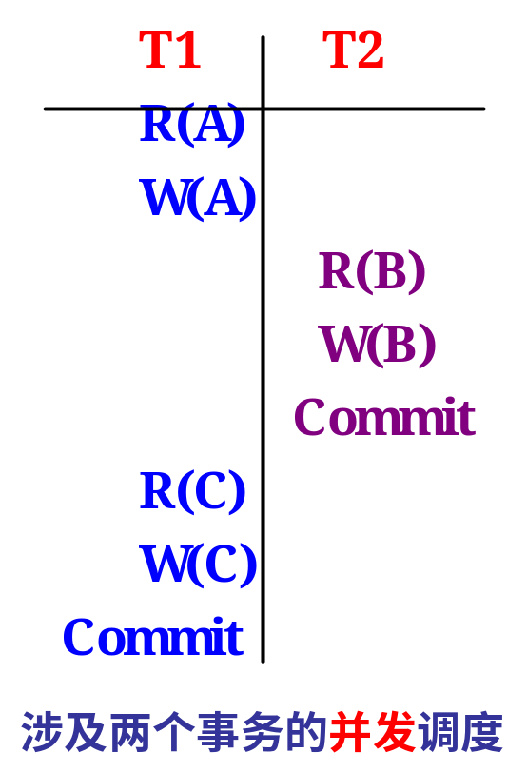
五、数据库系统中的并发
1、并发控制导论
操作的交错执行：需要调度。
调度：“事务集”中的一串有序操作集。
调度的表示（如图示）：
S＝R_{T1}(A)W_{T1}(A)R_{T2}(B)W_{T2}(B)R_{T1}(C)W_{T1}(C)
其中，R(X)和W（X）分别表示对X对象的读和写。R_{T1}(A)表示R（A）操作是事务T₁发出的。
对调度的要求：一个事务中的操作在调度中的顺序应该与它们在事务中的顺序一致。
每个事务最后的行动：COMMIT和ROLLBACK。

Slide 94
五、数据库系统中的并发
2、并发执行可行引起的问题
DBMS对事务并发的控制，可归结为对数据访问冲突的控制，以保证并发事务间数据访问上的互不干扰。
事务如不加控制地并发执行，会产生如下三个问题：丢失更新；读“脏数据”；读值不可复现。
（1）丢失更新，亦称：覆盖未提交的数据 (Overwriting Uncommitted Data)
--原因：因两个事务对同一数据并发地写入引起，称写-写冲突 (write-write conflict)。
--结果：与串行地执行两个事务的结果不一致。

Slide 95
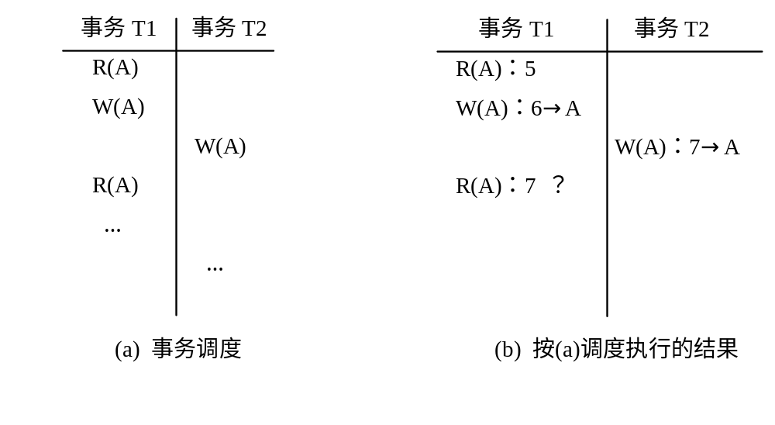
五、数据库系统中的并发
2、并发执行可行引起的问题
丢失更新图示

Slide 96
五、数据库系统中的并发
2、并发执行可行引起的问题
（2）读脏数据（Dirty Read）
亦称：读未提交的数据 (Reading Uncommitted Data)。
原因：一事务读取了另一事务尚未提交的数据引起，称为写-读冲突 (write-read conflict)。
结果：有可能读到要回退的数据。
读“脏数据”有两种情况。

Slide 97
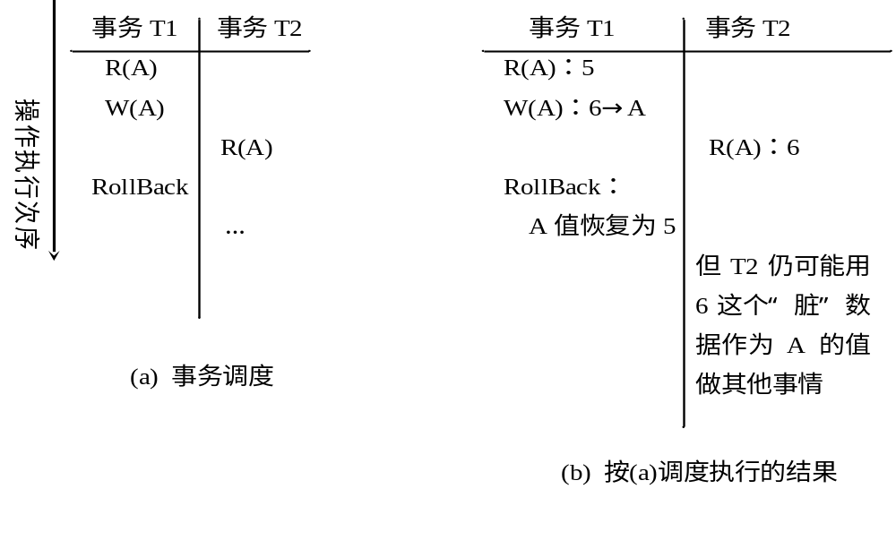
五、数据库系统中的并发
2、并发执行可行引起的问题
读脏数据图示一

Slide 98
五、数据库系统中的并发
2、并发执行可行引起的问题
事务
T1
事务
T2
事务
T1
事务
T2
R(A): 100
R(A)
A=A-30=70
A=A-30
W(A)
W(A)
R(A): 70
A=A*2=140
W(A)
R(A)
A=A*2
操作执行次序
W(A)
RollBack
T2既读了脏数据，又丢失了自己的更新操作。破坏了数据库完整性。
RollBack
A值恢复为100
(a) 事务调度
读脏数据图示二
按(a)调度执行的结果

Slide 99
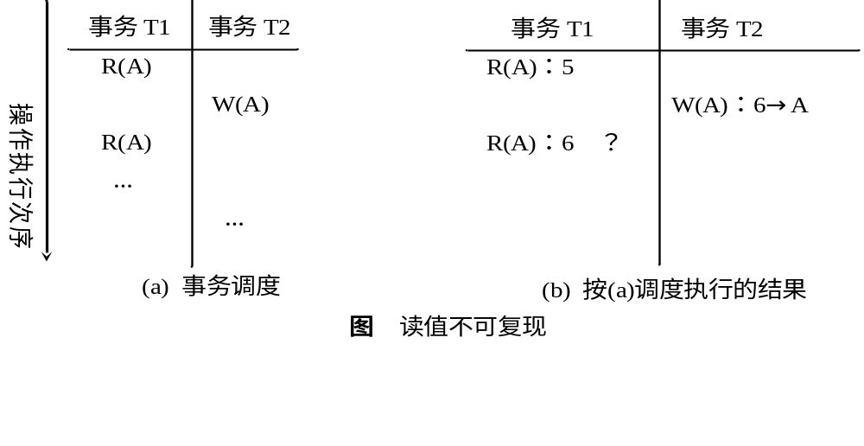
五、数据库系统中的并发
2、并发执行可行引起的问题
（3）读值不可复现
又称不可重复读，由于另一事务对同一数据的写入，一个事务对该数据两次读到的值不一样。
原因：该问题因读-写冲突(read-write conflict)引起。
结果：第二次读的值与前次读的值不同。
结论：由上可以看出，把不同事务中对同一对象进行WW、RW或WR的操作进行交错都会造成冲突，因此，在安排事务操作交错（即并发执行）时，应避免把这类操作放在一起。

Slide 100
五、数据库系统中的并发
事务调度
3、并发执行的正确性准则
调度(Schedule)：事务中所有操作的执行序列。
  ---如果多个事物依次执行，则称为事物的串行调度。如果利用分时法，同时处理多个事物，则称为并发调度。
调度描述：S=….R_{T1}(x)….W_{T2}(x)…..R_{T1}(x)…
例：设事务1中的操作为ABC，事务2为PQR，
则ABCPQR 和 PQRABC 都是串行调度；
ABPCPQ 和 PAQBCR 都是并发调度；
ACPBQR 和 PABCRQ 都不是调度。
如果事物的程序正确，串行调度运行的结果总是正确的。
希望并发调度也能获得正确结果。
Notes:
并发控制原则：既要将各事务的操作交错执行，以充分利用系统资源，又要避免各事务的数据访问冲突。

Slide 101
五、数据库系统中的并发
事务调度
3、并发执行的正确性准则
并发原则：既要交错执行，以充分利用系统资源、加快短事务响应时间；又要避免访问冲突。
事务调度原则：调度中，不同事务的操作可以交叉，但需保持各个事务的操作次序。
--需要建立能保证与串行调度具有相同效果的控制方法，那么如何形成并发调度才与串行调度等效？ 可用“并发调度的可串行化” 来解决。
可串行化理论有两个要点：
  它主要关心对数据库对象的读写操作，即read和write操作；
  它的目的是研究如何形成一个可串行的并发调度，即‘等价’于一个串行调度的并发调度。

Slide 102
五、数据库系统中的并发
3、并发执行的正确性准则
等价调度
对同一事务集，可能有多种调度。如有两个调度S1和S2，在DB的任一初始状态下，所有读出的数据都是一样的，留给DB的最终状态也是一样的，则称S1和S2是等价（Equivalence）的。
  --以上的调度等价定义是一个普遍定义，亦称为目标等价(View Equivalence)。
不同事务的一对操作，有些是冲突的，有些是不冲突的。
  --冲突等价（Conflict Equivalence）：凡是通过调换S中不冲突操作所得的新调度，称为S的冲突等价调度。
结论：如两个调度是冲突等价的，则一定是目标等价的；反之不亦然。

Slide 103
五、数据库系统中的并发
3、并发执行的正确性准则
可串行化
可串行化（Serializability）
对一事务集，如一个并发调度与一个串行调度等价，则称此并发调度是可串行化的(Serializable)。
可串行化分类：目标可串行化和冲突可串行化。
推论1 ：因冲突等价一定是目标等价，故冲突可串行化调度也一定是目标可串行化调度。
推论2：可串行化调度与某一串行调度等价，故也不会产生并发所引起的问题。
并发执行的正确性准则：在当前的DBMS中，均以“冲突可串行化”作为并发执行的正确性准则。

Slide 104
五、数据库系统中的并发
3、并发执行的正确性准则
可串行化
注意：
① 对n个事务，可有n！种排列，即有n！种串行调度。每个串行调度执行的结果可能不一样，可串行化准则只要求调度和其中一个串行调度等价即可。
② 不同的可串行化调度是不一定等价的，即n个事务交付系统执行后，由于调度不同，可能产生不同的结果，这是允许的。
一个调度是否可串行化，可用其前趋图来测试。

Slide 105
五、数据库系统中的并发
3、并发执行的正确性准则
可串行化测试
前趋图：是一有向图G=（V，E），V（Vertex）为顶点集合，E（Edge）为边集合。在此，V包含所有参与调度的事务，而边可通过分析冲突操作来决定（pp256)。
事务集={T1，T2，T3，T4}
S=W_{T3}(y)R_{T1}(x)R_{T2}(y)W_{T3}(x)W_{T2}(x)W_{T3}(z)R_{T4}(z)W_{T4}(x)
问题：① 该调度是否可串行化？② 如是，与其等价的串行调度是什么？
T1
T2
T3
T4

Slide 106
五、数据库系统中的并发
3、并发执行的正确性准则
是否可串行化测试方法：如前趋图中有回路，则S不可能等价于任何串行调度；如前趋图无回路，则可找到S的一个等价的串行调度。
寻找等价串行调度的方法：因图中无回路，必有一入度为零的结点，将这些结点及其边从图中移去存放于一个队列中（次序任意），对所剩图作同样处理，不过，移去的结点要放在队列中已存结点的后面，如此继续下去，直到所有结点移入队列中。按队中结点次序串行排列各事务操作，即可得到一个等价的串行调度。

Slide 107
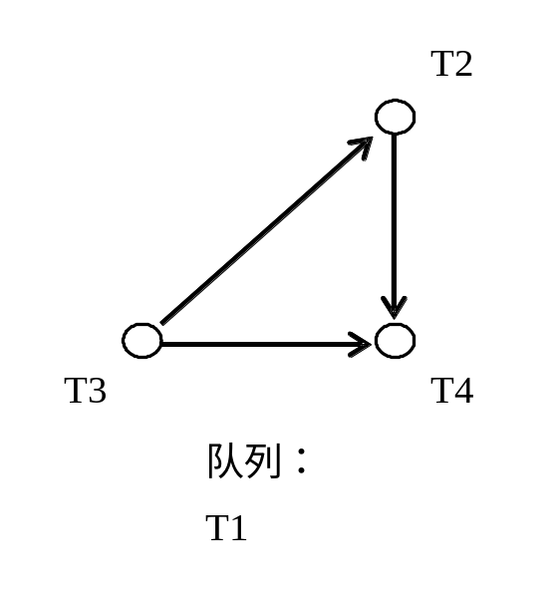
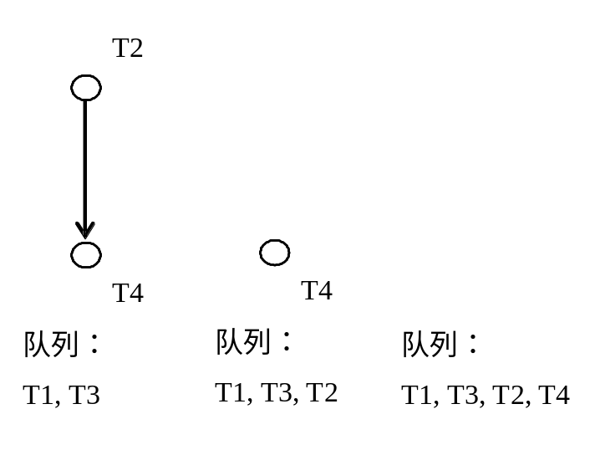
五、数据库系统中的并发
3、并发执行的正确性准则
可串行化测试示例
问题2答案：
与该并发调度等价的串行调度为：T1、T3、T2、T4。
问题1答案：
图中无回路，因此，该并发调度为可串行调度！
T1
T2
S=R_{T1}(x)W_{T3}(y) W_{T3}(x) W_{T3}(z) R_{T2}(y) W_{T2}(x) R_{T4}(z)W_{T4}(x)
T3
T4

Slide 108
五、数据库系统中的并发
4、基于锁的并发控制协议
问题提出：DBMS并发控制的任务是要保证事务执行的可串行化。但用前面的测试方法来保证调度可串行化是不现实的：一是事务集随机、不固定。二是不可能事先定好调度。
DBMS如何实现事务的并发控制呢？
并发控制通常的实现方法：由DBMS定好一个协议，按此协议执行事务，即可保证可串行化，而不必关心具体的调度。
加锁协议(Locking Protocol)：是这类协议中的一种，它是用加锁来实现并发控制，即是在操作前对操作对象加锁。
定理：事务只要遵守加锁协议，即可保证调度的可串行化。

Slide 109
五、数据库系统中的并发
4、基于锁的并发控制协议
封锁技术
锁（Lock）是一个与数据项相关的变量，对可能应用于该数据项上的操作而言，锁描述了该数据项的状态。
加锁协议类型：
  ① X锁 （排他锁）
  ② 两阶段加锁协议(2PL协议)
  ③（S，X）锁
  ④（S，U，X）锁
  ⑤ 多粒度加锁或封锁

Slide 110
五、数据库系统中的并发
4、基于锁的并发控制协议
X锁加锁协议
X锁协议：该协议中，只有一种锁，即X（eXclusive）锁，亦称排他/独占锁，既可用于读操作，亦可用于写操作。一个事务对某个数据对象加排他锁后，其它事务就不能对该数据对象加锁，必须等到该数据对象上的X锁被“解锁”（Unlock），或“释放”后，才可能再加锁。
相容矩阵：加锁协议可用相容矩阵描述。所谓相容矩阵，是说明锁请求在什么情况下可获准或被拒绝。
  --如果获准，即已有锁与申请锁相容；
  --如果被拒绝，即已有锁与申请锁“冲突”或“相斥”。

Slide 111
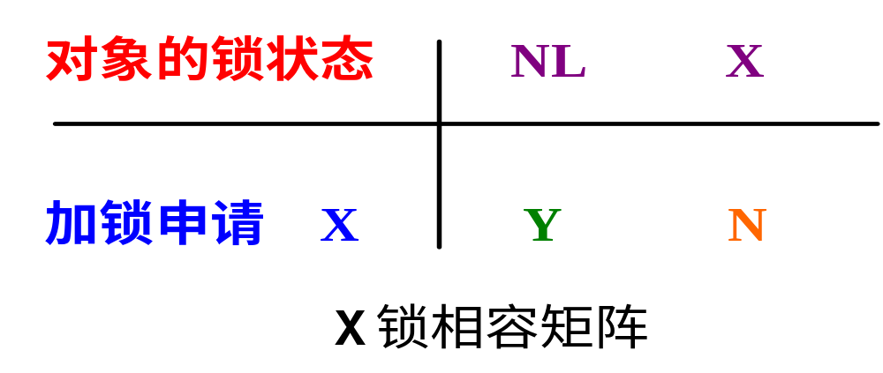
五、数据库系统中的并发
4、基于锁的并发控制协议
X锁协议的相容（或冲突）矩阵
说明：1）锁是否相容，实际上就是看对同一数据对象的加锁是否存在有冲突。Y表示相容，N表示冲突。2）NL表示未加锁，已加X锁。

Slide 112
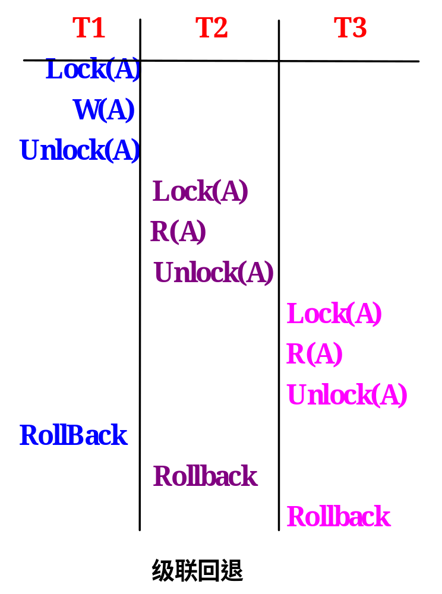
五、数据库系统中的并发
4、基于锁的并发控制协议
X锁的作用
能够消除“写-写”、“写-读”、“读-写”冲突，因为，不论是“写”或“读”都要加X锁，加了X锁后，就排斥了对同一对象的任何操作，甚至包括不冲突的“读-读”操作。
但X锁协议可能引起“级联回退” 现象。即一事物还未结束，就把锁释放了，其中又由于其他原因，该事物需要回退，为了避免其他事物读到“脏”数据，要求读了该事物更新数据的其他事物也要回退。

Slide 113
五、数据库系统中的并发
4、基于锁的并发控制协议
加锁协议补丁1（Patch）
为避免级联回退，要求不管是写操作锁还是读操作锁都应保持到事务结束(End of Transaction, EOT)才释放。该补丁对其后的加锁协议也适用。

Slide 114
五、数据库系统中的并发
4、基于锁的并发控制协议
两阶段加锁协议
两阶段事务：在一个事务中，如加锁都在所有释放锁之前，则此事务为两阶段事务。其中的加锁限制称为两阶段加锁协议( Two-Phase Locking protocol, 2PL协议)
说明：(1)每个事务分为两阶段，前阶段加锁而不解锁（扩展阶段），后阶段解锁而不加锁（收缩阶段）。(2) 两阶段事务中，一旦开始解锁，就不能再对任何数据对象加锁。
合式(Well Formed)事务：一个事务如遵守先加锁，后操作原则，此事务即为合式事务。
定理：如所有事务都是合式、两阶段事务，则它们的任何调度都是可串行化的。

Slide 115
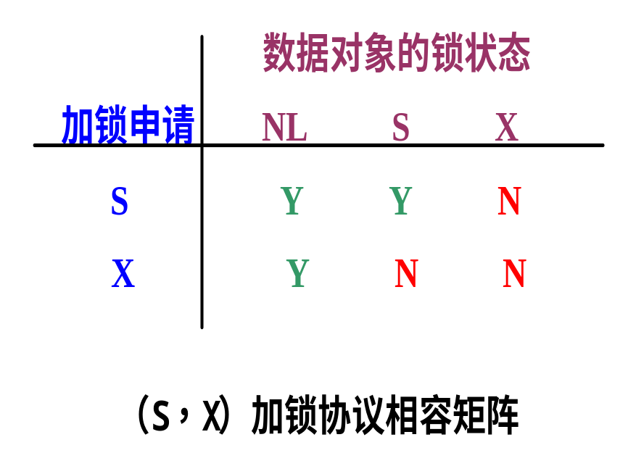
五、数据库系统中的并发
4、基于锁的并发控制协议
（S，X）加锁协议
（S，X）协议：该加锁协议中，有两把锁，即：① S锁(Sharing locks)：用于读操作； ② X锁(eXcusive locks)：用于写操作。
（S，X）协议的相容矩阵：与X锁协议比较，由于这里的S锁只用于读，故S锁与S锁是相容的。即：同一数据对象可允许多个事务并发读，这样比单一的X锁提高了并发度。

Slide 116
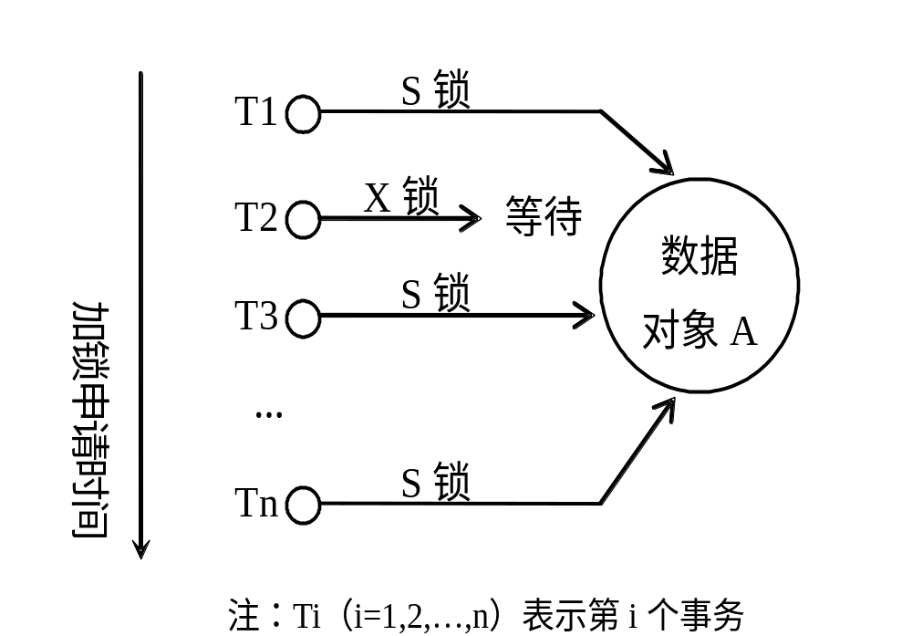
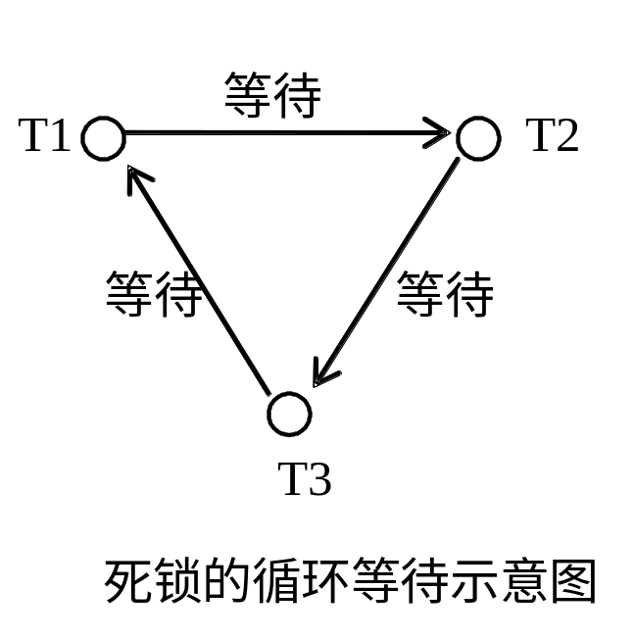
五、数据库系统中的并发
4、基于锁的并发控制协议
活锁：如一数据对象已被加S锁，其他事务要申请对它的X锁，需等待。若此时有其他事务申请对它的S锁，按相容矩阵，应可获准。如不断有事务对它申请S锁，以致该数据对象一直被S锁占据，而X锁的申请迟迟得不到获准，此现象称作活锁。

Slide 117
五、数据库系统中的并发
4、基于锁的并发控制协议
加锁协议补丁2（Patch 2）
--活锁虽不会导致“死等”，但对系统性能有不良影响。为避免活锁，在加锁协议中应规定“先申请先服务（First Come, First Served）”原则。
--说明：为保证可串行化和避免级联回退现象，（S，X）锁一般应保持到EOT才释放。该加锁协议繁简适当，有相当多的DBMS采用此协议。

Slide 118
五、数据库系统中的并发
4、基于锁的并发控制协议
（S，U，X）加锁协议
（S，U，X）协议：该加锁协议中，除S，X两种锁外，又增加了U锁（Update lock）。
增设U锁原因：事务在做更新时，一般分两个步骤：先读后写。即先读老内容，在内存中修改后；然后再写入修改后的内容。此过程中，除最后的写入阶段外，为保证需更新的数据对象仍可被其它事务访问，而新增此更新锁。
U锁的使用及作用：事务要更新数据对象时，先申请该对象的U锁。数据对象加了U锁后，仍允许其他事务对它加S锁。在最后写入时，事务再申请将U锁升级为X锁。由于不必在事务执行的全过程中加X锁，可进一步提高并发度。

Slide 119
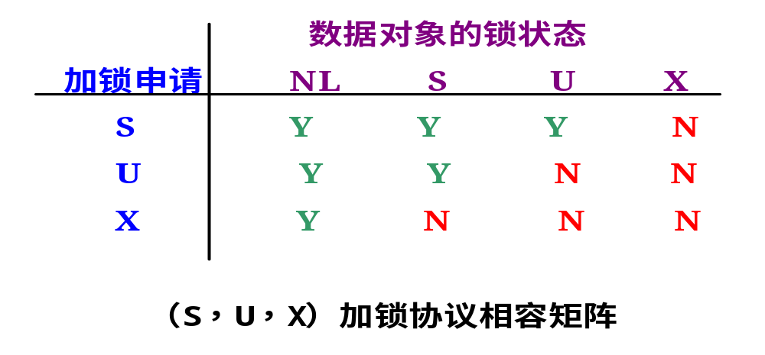
五、数据库系统中的并发
4、基于锁的并发控制协议
（S，U，X）协议的相容矩阵

Slide 120
五、数据库系统中的并发
4、基于锁的并发控制协议
（S，U，X）协议遵守补丁1，2
① 为保证可串行化和避免级联回退等现象，除U锁后来升级为X锁外，S、X锁一般应保持到EOT才释放。
--在（S, U, X）加锁协议中，为防止级联回退，S、U和X这三种锁是否都应保持到事务结束时才释放？为什么？
--S和X锁应保持到事务结束时才释放，但U锁则不必。因为U锁需要在事务内升级为X锁。
② 数据对象加了U锁后，其他事务可能连续不断地对它加S锁，使U锁迟迟不能升级为X锁。为避免这种活锁，同样也要求遵守“先申请先服务”原则。

Slide 121
五、数据库系统中的并发
5、多粒度加锁协议
在数据库中，一个数据对象的大小可以大到整个数据库、一页、一个表，也可以小到一行(即元组)。 对加锁来说，数据对象的大小即是加锁的粒度。
粒度、控制及并发度间关系：加锁单位愈大，加锁愈简单，但同时会降低并发度。反之，加锁单位越小，往往需要加很多的锁，所需的控制越复杂，不过并发度可提高。
实际需要：实际应用中，有时要访问大片数据，而有时只访问个别数据，为此，可提供多级加锁单位，根据应用需要加以选用，此即：多粒度加锁，它使得对包含有其它对象的对象加锁更加有效。
实际RDBMS做法：现代大型DBMS一般均支持多粒度加锁，而在微机DBMS中，并发度要求不高，一般以表作为加锁单位，此即：单粒度加锁(Single Granularity Locking)。

Slide 122
五、数据库系统中的并发
5、多粒度加锁协议
UPDATE {表名 [ WITH ( < 表更新选项 > [ ...n ])] |视图名}
SET {列名 = {表达式|DEFAULT|NULL}}[ ,...n ]}
[FROM { < 源表> }[ ,...n ]]
[WHERE < 条件表达式 > ]
< 表更新选项 >::={PAGLOCK|ROWLOCK|TABLELOCK|UPLOCK}
< 源表>::=表名[ [ AS] 别名] [ WITH (<表更新项>[,…n])}
| 视图名 [ [ AS] 别名 ] | <表联结>
<联结类型>::=[INSERT | { { LEFT|RIGHT|FULL } [OUTER]}]JOIN
例1：数据更新
UPDATE publishers with PAGLOCK SET city = 'Atlanta', state ='GA' UPDATE SC SET Score = Score + 10

Slide 123
五、数据库系统中的并发
5、多粒度加锁协议
锁冲突检测问题（一）
RDBMS提供的多粒度锁（从小到大排列）：① 行级锁，或称行锁；② 页级锁，或称页锁；③ 表级锁，或称表锁。
1）多粒度加锁下，一个数据对象可能有两种加锁方式：
  ① 显式加锁(Explicit Locking)：系统应事务的要求，直接对该数据对象加锁。
  ② 隐式加锁(Implicit Locking)：该数据对象本身并未被显式加锁，但由于其上级被加锁，故这个数据对象被隐含加锁了。例如，一个表被加锁，则其所有元组和列均隐式被加锁。
说明：尽管区分了显式和隐式加锁，但显式加锁和隐式加锁的效果是一样的。

Slide 124
五、数据库系统中的并发
5、多粒度加锁协议
锁冲突检测问题（二）
如只有显式锁，锁的冲突较易发现；若有隐式锁，则检查冲突较复杂。
多粒度加锁下，要对某数据对象加锁时的锁冲突检测：
首先，按数据对象大小（或上下级）关系，区分为祖先（Ancestor）与子孙（Offspring）。
① 检查其本身，有无显式锁与本事务显式锁冲突；
② 检查其所有祖先，以防本事务的显式锁与其他事务的隐式锁冲突；
③ 检查其所有子孙，以防本事务的隐式锁与其它事务的显式锁相冲突。

Slide 125
五、数据库系统中的并发
5、多粒度加锁协议
锁冲突检测
* 行锁，页锁，表锁
* 一个数据对象两种加锁方式：显示加锁；隐式加锁
多粒度锁中锁冲突的检测步骤：
显示锁
DB


隐式锁
请求显示锁
显示锁
表
表
●
隐式锁
行
显示锁

Slide 126
五、数据库系统中的并发
5、多粒度加锁协议
锁冲突检测问题的解决
意向锁的提出：为简化锁冲突的检测，多粒度加锁协议中，除S锁和X锁外，另外引入了三种意向锁。
（1）意向共享IS (Intention Share)锁
加IS锁：一个事务要给一个数据对象加S锁，必须首先将其祖先加IS锁。也就是说，如果一个数据对象被加了IS锁，表示其某些子孙加了或准备加S锁。

Slide 127
五、数据库系统中的并发
5、多粒度加锁协议
IS锁冲突检测
锁冲突关系：IS锁与X锁冲突。
① 如果一事务对所操作对象的祖先的IS锁申请成功，就可保证再给该对象加S锁时，不会造成S锁与该对象的隐式锁发生冲突。
② 如事务给数据对象加了S锁，那么其它事务就不能给其任何祖先加X锁，因为其祖先已被该事务加了IS锁。

Slide 128
五、数据库系统中的并发
5、多粒度加锁协议
多粒度锁小结
意向共享IS (Intention Share)锁
意向排他锁IX
共享意向排他锁 SIX：一个事务要读取整张表并修改其中某个元组，也就是说事务要整张表的S锁和IX锁，这两个锁冲突，为解决这个问题，定义了SIX锁。
此时，其加锁及其锁冲突检测，分为如下步骤。

加意向锁
已有的锁
表
请求加锁
页
页
意向锁

● 加锁成功
行
显示锁

Slide 129
五、数据库系统中的并发
5、多粒度加锁协议
多粒度加锁/解锁顺序
① 要对一个数据对象加锁，必须对这个数据对象的所有祖先加相应的意向锁，即：申请锁时，应按自上而下（从根到叶）的次序申请，以便及时发现冲突；
② 解锁时，应按自下而上（从叶到根）的次序进行，以免出现锁冲突。

Slide 130
五、数据库系统中的并发
6、死锁及其预防、检测与处理
一个事务如申请锁而未获准，则需等待其他事务释放锁，从而形成事务间的等待关系。
死锁：当事务出现循环等待时，如不加干预，则会一直等待下去，形成死锁(dead lock)。如图示。
对付死锁的二个方法：
① 防止死锁；
② 检测死锁，发现死锁后处理死锁。
时间 | 事务T1 | 事物T2
t₀ | 对A加X锁
t₁ |  | 对B加X锁
t₂ | 欲对B申请S锁
t₃ | 等待 | 欲对A申请X锁
t₄ |  | 等待

Slide 131
五、数据库系统中的并发
6、死锁及其预防、检测与处理
死锁的预防
方法：给每个事务一个优先级，并禁止低优先级的事务等待高优先级事务，或反之。而事务优先级的设定，是当事务开始执行时，给事务一个时间戳ts（Time Stamp）来完成。
时间戳：是一个惟一的、随时间增长的整数。
事务优先级：时间戳越前，事务的优先级越高，也就是说越老的事务，其优先级越高。
  示例：有两个事务T_{A}和T_{B}，如ts(T_{A})>ts(T_{B})，
  则表示T_{A}早于T_{B}， T_{A}优先级高。

Slide 132
五、数据库系统中的并发
6、死锁及其预防、检测与处理
死锁的预防
死锁预防的一种策略：
等待—死亡（Wait-Die）策略；
描述策略之前的假定：设某事务B已持有某数据对象的锁，现在T_{A}申请同一数据对象的锁。

Slide 133
五、数据库系统中的并发
6、死锁及其预防、检测与处理
等待—死亡（Wait-Die）策略
if ts(T_{A}) ＜ ts(T_{B}) T_{A} waits; /* waitT_{B}释放锁 */
else
{ rollback T_{A}; /* die */
restart T_{A} with the same ts(T_{A}); }
说明：
① 以上规则说明，总是年轻的事务等待年老的事务。
年轻事务被回退，释放占用资源，故不会循环等待，从而避免死锁。
② 因年轻而遭回退的事务，由于重启动时仍用以前的ts，故总会变成年老的事务而等待。这样可保证每个事务最终总会由于时间戳早而成为优先级高的事务，从而能获得它所需要的锁。
③ 一个事务一旦获得它所需的所有锁而不再申请锁时，它就不会有被回退的危险。

Slide 134
五、数据库系统中的并发
6、死锁及其预防、检测与处理
死锁的检测
检测死锁的方法：
① 超时法； ② 等待图 (Wait-for Graph) 法。
（1）超时法
方法：如果一个事务等待锁的时间太长，超过事先设定的时限，则主观认定其处于循环等待中而撤销之（Rollback）。
说明：① 很晚才能发现死锁；② 可能存在误判；③ 超时时间设置问题。设置越小，误判机会越大；设置太大，则发现死锁的滞后时间会过长。

Slide 135
五、数据库系统中的并发
6、死锁及其预防、检测与处理
死锁的检测
（2）等待图法
等待图：是一个有向图G=（W，U），W是当前运行事务的集合，U是边的集合，U={(T_{i},T_{j}) | T_{i}等待T_{j}, i≠j}。
等待图的维护：当某个锁请求加入队列时，锁管理器会向图中增加一条边，而某个锁请求得到获准时，则它会从图中删除一条相应的边。
死锁检测方法：当且仅当等待图中出现回路时，死锁才发生。检测改进：当运行事务较多时，维护等待图和检测回路开销较大。如每出现一个等待都要检测一次，虽然可及时发现死锁，但开销太大，影响系统性能。合理的方法是周期性进行死锁检测。

Slide 136
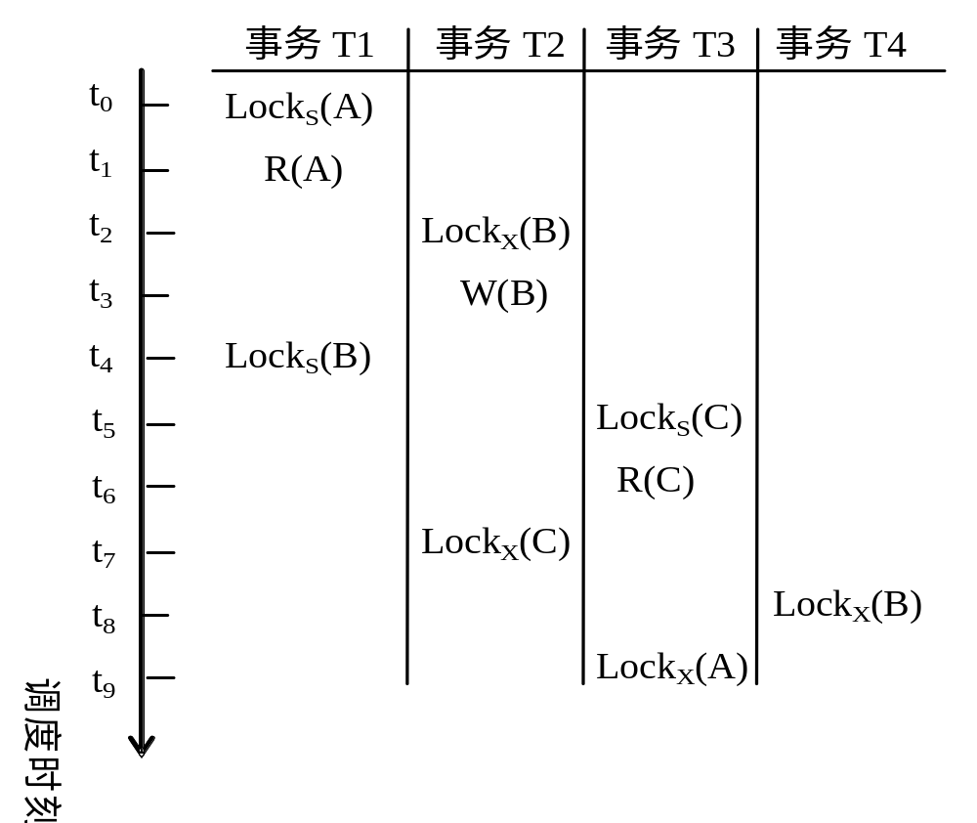
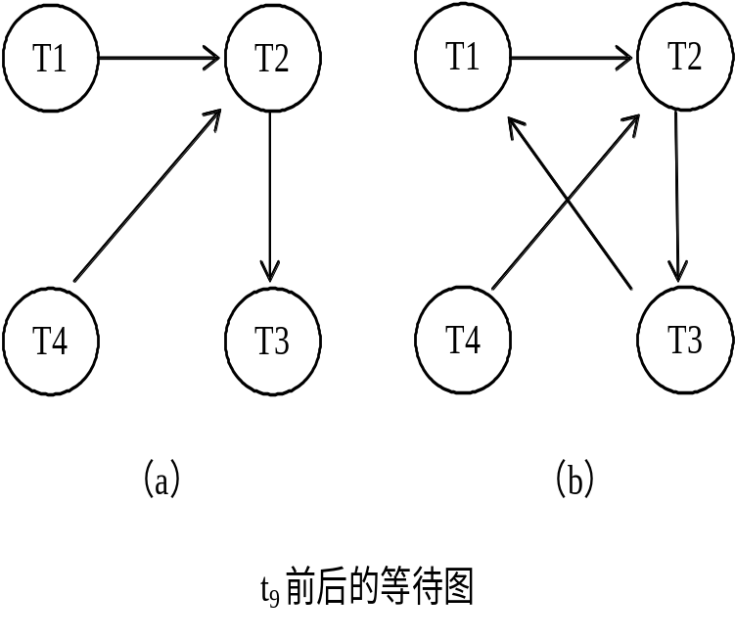
五、数据库系统中的并发
死锁的检测
6、死锁及其预防、检测与处理
（2）等待图法

Slide 137
五、数据库系统中的并发
6、死锁及其预防、检测与处理
死锁的处理
处理思想：“杀死”事务，打破循环等待，解除死锁。
死锁处理的步骤：
① 在循环等待的事务中，选一事务作为牺牲者；
② 回退牺牲的事务，释放其获得的锁及其他资源；
③ 将释放的锁让给等待它的事务。
牺牲事务的选择标准：
① 选择最迟交付的事务作为牺牲者；
② 选择获得锁最少的事务作为牺牲者；
③ 选择回退代价最小的事务作为牺牲者。

Slide 138
五、数据库系统中的并发
6、死锁及其预防、检测与处理
被“杀死”事务的两种处理方法
① 告之用户其事务因死锁被杀死，稍后向系统再次交付该事务；
②由DBMS重启动该事务。说明：不管哪种“挽救”方法，被杀死的事务应等待一段时间才能交付系统，否则，可能再次引起死锁。

Slide 139
本章小结
数据库的保护：数据库的安全性、完整性、故障恢复和并发控制。
数据库安全性：
数据库完整性：
故障恢复：
并发控制：

